Slide 1
3DEXPERIENCE Platform R2022x 환경 구축 가이드
Industry Consultants - Platform Team
2022.06.27

Slide 2
가이드 보는 법
본 설치 가이드는 3DEXPERIENCE platform 서버 환경 구축을 위한 가이드 입니다
해당 가이드로 진행 시에 발생하는 Error 및 수정 사항에 대해서는 Dassault Systemes의 IC Platform Team에 꼭 공유하여 주시기 바랍니다.
본 가이드는 Korea Partner AE를 위해 개발 되었으며, Dassault Systemes의 표준 문서를 대체하지 않습니다.
본 가이드는 3DEXPERIENCE platform R2022x GA + FD02 기반으로 작성되었습니다. 설치 시에는 항상 최신 Fix Pack을 설치 하시길 바랍니다.
본 가이드를 기반으로 설치를 진행 시, 처음부터 끝까지 정독 후 설치를 진행하시길 바랍니다.

Slide 3

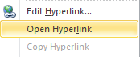
가이드 보는 법
표식 | 내용
 | 주의 사항
 | 중요 및 확인해야 할 부분
 | 마우스 클릭
… | 설치 진행 순서
빨간 글씨 | 가이드 대로 수정해야 하는 부분
(링크) | Hyperlink가 설정 되어 있음 (마우스 오른쪽 버튼 클릭 → Open Hyperlink 클릭)
빨간 글씨
1
2
3

Slide 4
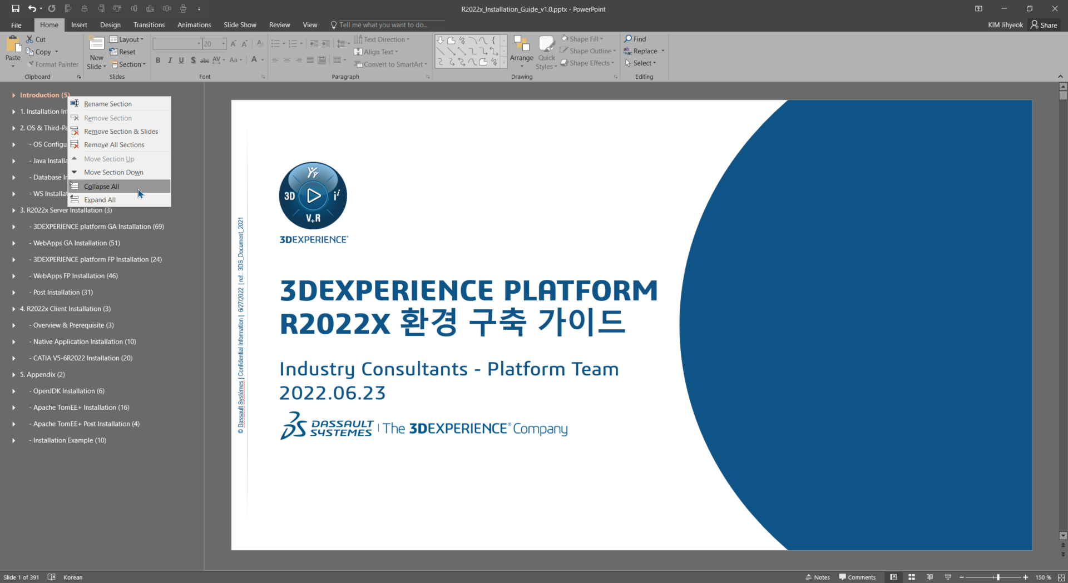
가이드 보는 법
Section을 모두 접어두고 필요한 부분만 확장해서 볼 수 있음

Slide 5
Agenda
1. Installation Introduction & Summary
2. OS & Third-Party Installation
3. R2022x Server Installation
4. R2022x Client Installation
5. Appendix

Slide 6
Installation introduction & summary

Slide 7
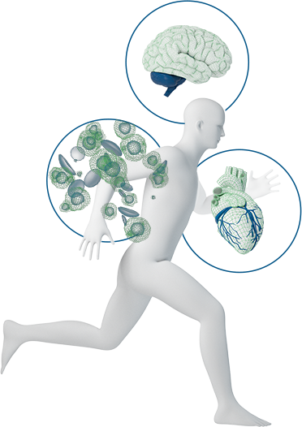


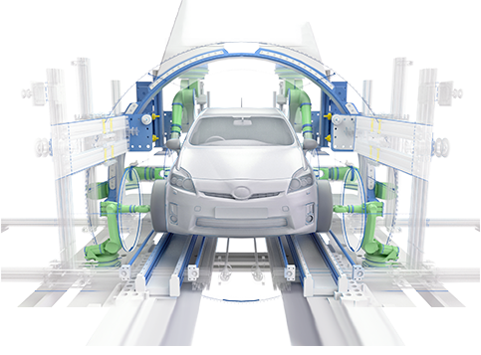
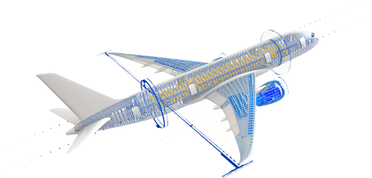
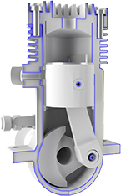

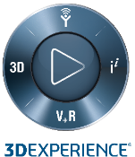
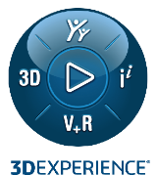

Our legacy
1981
3D Design
1989
3D DMU Digital Mock-up
1999
3D PLM Product Lifestyle Management
2012
3DEXPERIENCE® platform
2020
Virtual Twin Experience of Humans

Slide 8
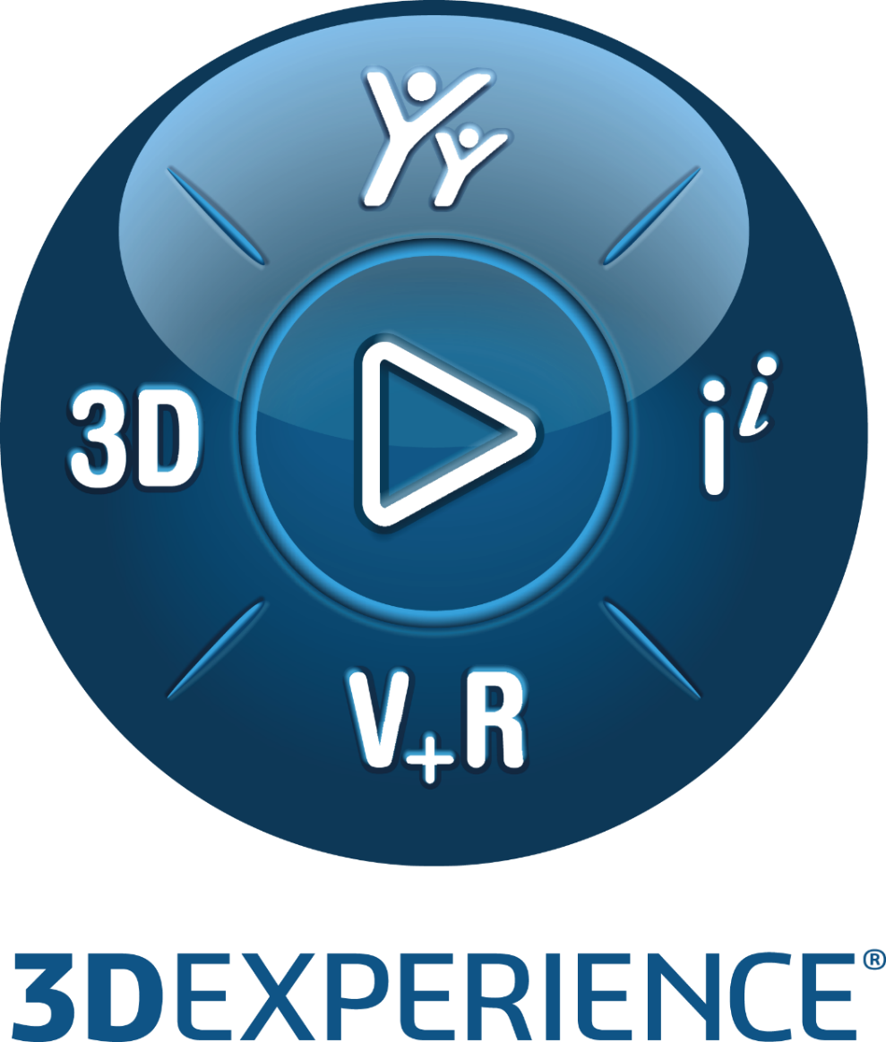
Business experience platform
Connect stakeholders
to drive governance and lifecycle across the value chain
Optimize & Predict
Leverage data across the enterprise for reuse and efficiency
Design, Build & Simulate
the virtual product
Real-time 3DEXPERIENCE
Play the customer experience
Simulate, Operate & Measure
the physical operations virtually

Slide 9
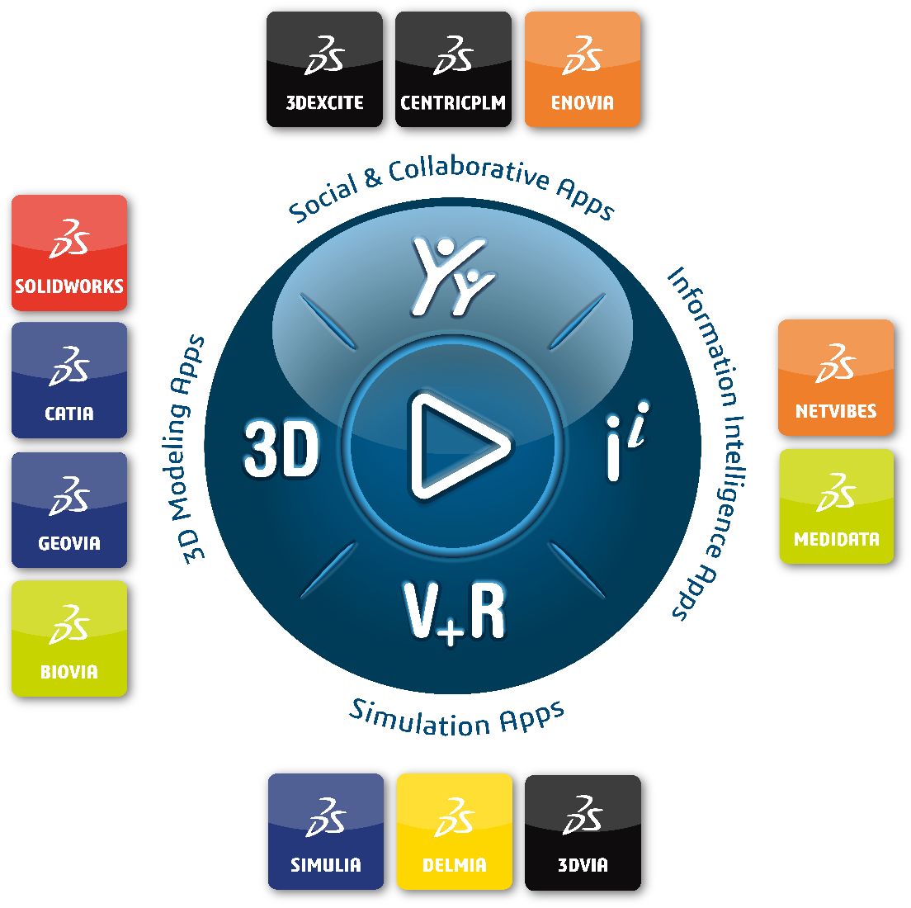






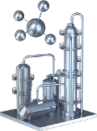
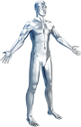



3Dexperience®
Powers our brand applications… … for 11 industries
Consumer Packaged Goods - Retail
Transportation & Mobility
Business Services
Aerospace & Defense
Home & Lifestyle
Marine & Offshore
Energy & Materials
Life Sciences
Construction, Cities & Territories
Industrial Equipment
High-Tech

Slide 10










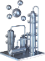













The 3DEXPERIENCE® platform | A two-fold platform
as a System of Operations
Industry Solution Experiences
as a Business Model
Partner of choice
Industry Process Experiences
Services
Roles & apps
Content

Slide 11




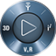

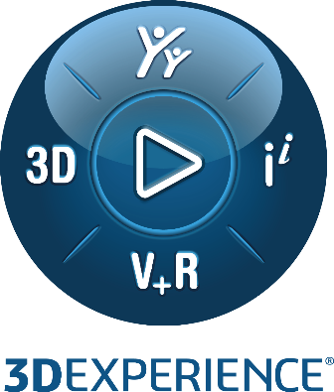
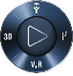





3DEXPERIENCE platform Services
효과적인 정보 검색 및 활용을 위해 관련 정보 간의 연계 관계 생성
업무 프로세스 별 , 기능 조직 별 목표에 대한 쉽고 통일된 형태의 의사 결정 대시보드 제공
6WTags
3DDashboard
모든 3DEXPERIENCE 플랫폼 애플리케이션으로 쉽고 통일된 접근을 보장
정형 및 비정형, 어떤 형태의 정보에 대해서도 신속한 획득 가능
3DCompass
3DSearch
3D 형태의 정보를 가시화 , 구동, 공유(Co-Viewing)할 수 있음
3DPlay
실시간 엔터프라이즈 협업
어디에 있든 안전한 환경에서 통합 Single Sign-On 가능
3DMessaging
3DPassport
비정형화된 커뮤니케이션 지원을 위한 전사 소셜 네트워크 환경 제공
클라우드 환경에서 모든 종류의 데이터(문서, 이미지, 3D)에 대한 공유 및 저장 가능
3DSwym
3DSpace

Slide 12
3DEXPERIENCE platform Services
3DEXPERIENCE platform의 주요 구성 서비스들은 아래와 같습니다.
DS License Server : Dassault Systemes 라이선스 서버
3DPassport : 사용자 인증과 SSO(single sign-on) 서비스를 제공
3DSpace : 간결하고 강력한 데이터 및 파일 관리 서비스를 제공(구 ENOVIA)
3DSwym : 기업 내의 Community 서비스를 제공
3DMessageing : Messenger 기능을 제공
3DSearch : full-text searching와 3D indexing이 포함 된 통합 된 indexing services를 제공
6WTags : 검색 결과에 대한 Filtering 기능 제공
3DDashboard : 3DEXPERIENCE platform, Web 및 사내의 정보를 종합하여 표시 할 수 있는 Dashboard 서비스를 제공
3DCompass : 3DEXPERIENCE platform의 Navigation 역할을 담당하는 icon
3DComment : 3DEXPERIENCE platform 구성원과 Comment 추가, 좋아하는 Item 공유 등의 상호 작용할 수 있는 기능을 제공
3DNotification : 3DEXPERIENCE platform 사용자에게 알림 메시지를 Push 하는 기능을 제공

Slide 13
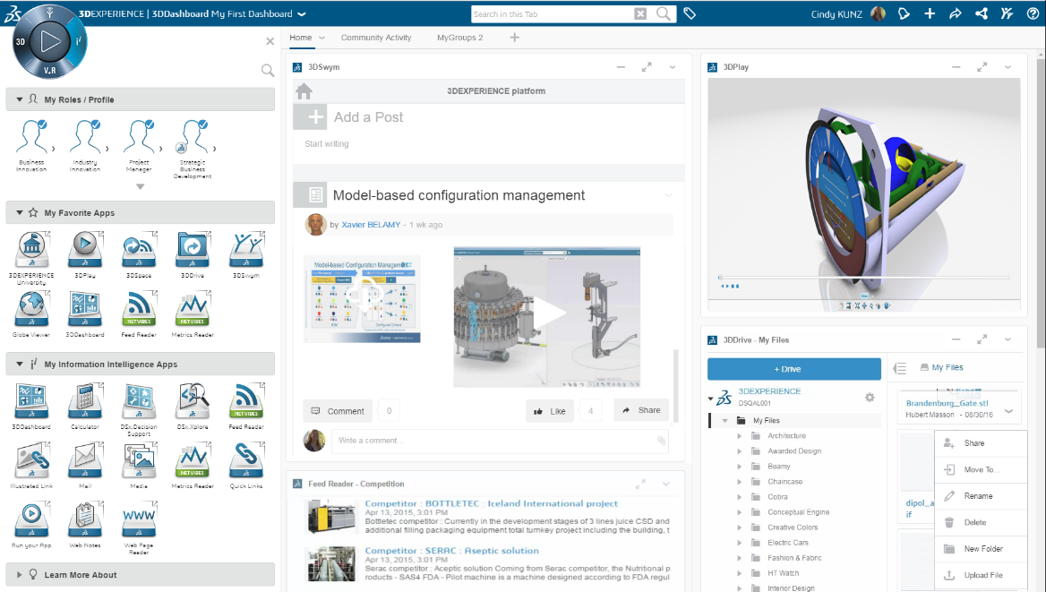
3DEXPERIENCE platform user experience
3DSwym
Social collaboration through communities.
3DSearch
Intelligent search, re-use and re-purpose of intellectual assets.
3DPassport
Identity management and authentication across all apps.
3DNotifications
Deliver notifications from platform as well as apps.
3DCompass
Provide personalized and role-based access to all apps.
3DPlay
Visualize, review designs and play experiences.
Roles
User assigned to multiple roles. Selection of a role displays apps required.
3DComments
Share your thoughts & POV. Engage in discussion with peers.
Apps
Intelligent launch of apps in context of the data.
3DDrive
Secure file sharing on the cloud with 3DPassport.
3DDashboard
Subscribe to multiple feeds from the internet.

Slide 14
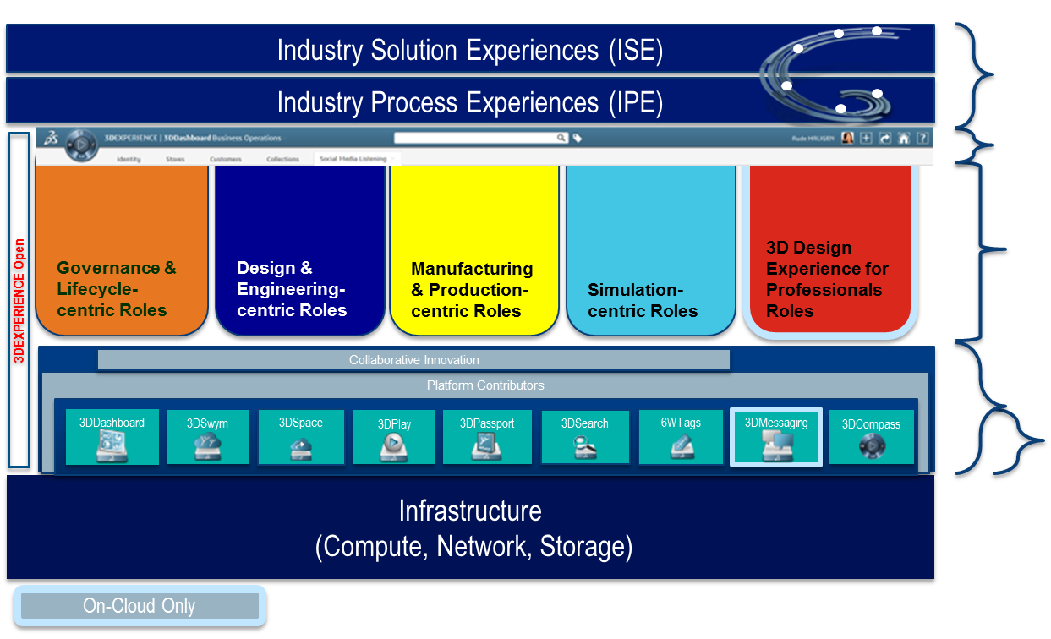


Overall 3dexperience portfolio & architecture
Industry
Portfolio
Unified User
Experience
Roles
Platform Services
Out of the Box
platform
Capabilities

Slide 15
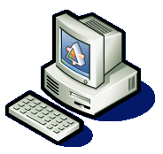
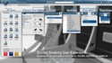










3Dexperience platform
n-Tier Web Architecture (Logical View)
Webtop Clients Ex.: ENOVIA Apps, 3DDashboard, 3DSwym, Next GEN Apps
Native Clients Ex.: CATIA, DELMIA and SIMULIA Apps, CATIA V5, SolidWorks, xCAD,…
Presentation
Clients
HTTPS
Reverse-Proxy
3rd Party Real-Time Collaboration Server (RTC)
WWW
3DComment
3DNotification
Logic and Openness
Web Application Server TomEE+
Java Virtual Machine
3DDashboard
3DPassport
3DSwym
3DSearch
3DSpace/MCS
License Server (DSLS)
3D Index Server
Data
Full Text Index Server
Database Server
Metadata Repository
3DSwym Media Server
3DSwym FTS Server
Database Server Metadata Repository
File Server(s) (FCS) Long Fields Repository

Slide 16
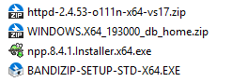
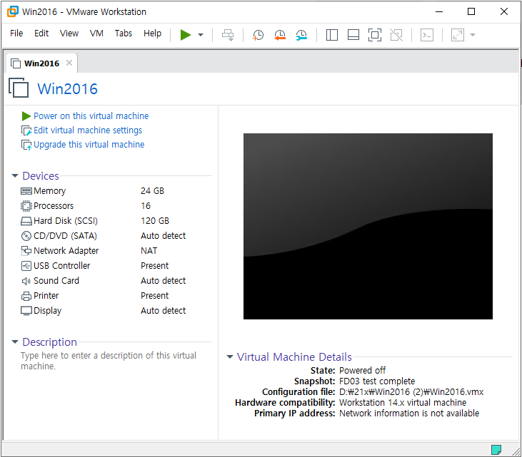
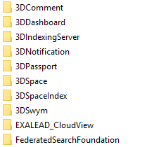
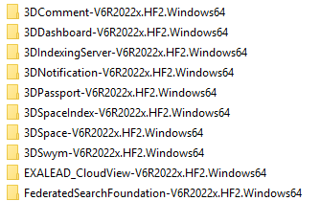
3Dexperience platform – server side component
What is the component :
Third-party
Server
GA
Fix Pack

Slide 17

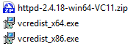

3Dexperience platform – server side component
What is the component :
USER
Web Browser, Native App (CATIA V5, V6, etc.)
HTTPS / SSL
WS
(Apache)
Apache HTTP Server
Reverse Proxy
DSLS
WAS
(TomEE+)
3DPassport
3DDashboard
3DSearch
3DSpace CAS
3DSpace
NoCAS
3DComment
3DSwYm
3DNotification
DBMS
WINDOWS
Server 2016 R2
ORACLE

Slide 18
Installation Steps for a Single Server
Set Server Environment (UAC, Fire Wall, show hidden Folder, show Extension, hosts file)
Install OpenJDK 64 bit
Install Oracle 19c and create database schema
Install & configure Apache HTTPD Server (service endpoints, virtual hosts, reverse proxy)
Create & import certificates
Install 3DPassport
Install 3DDashboard
Install 3DSearch - Federated Search
Install 3DSearch - 3DSpace Index (Full Text Search)
Install 3DSpace
Install 3DIndex
EXALEAD CloudView (3DSwym Full Text Search)
3DSwym
3DComment
3DNotification
Install Web Apps & post installation
R2022x부터 보안 이슈 대응을 위해 Test나 Demonstrate를 위한 목적으로만 Embedded JDK 사용
Production의 경우는 External JAVA 및 TomEE 설치 필요!
모든 GA 설치 완료 후 FP를 설치 할 것

Slide 19
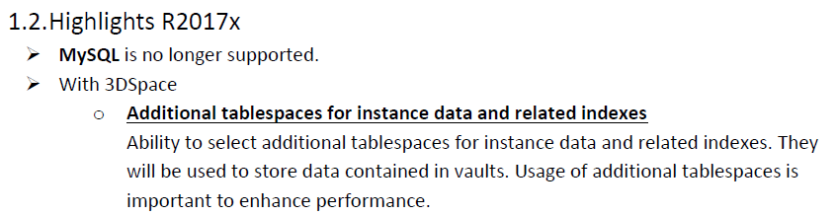
DB Schema User & Tablespace
Service | Tablespace | User | Password
3DPassport | X3DPASS_ADMIN_TS | X3DPASS_ADMIN | X3DPASS_ADMIN
 | X3DPASS_TOKEN_TS | X3DPASS_TOKEN | X3DPASS_TOKEN
3DDashboard | X3DDASH_ADMIN_TS | X3DDASH_ADMIN | X3DDASH_ADMIN
3DComment | X3DCOMMENT_ADMIN_TS | X3DCOMMENT_ADMIN | X3DCOMMENT_ADMIN
3DNotification | X3DNOTIF_TS | X3DNOTIF_ADMIN | X3DNOTIF_ADMIN
3DSwYm | X3DSWYM_SOCIAL_TS | X3DSWYM_ADMIN | X3DSWYM_ADMIN
 | X3DSWYM_MEDIA_TS | X3DSWYM_MEDIA | X3DSWYM_MEDIA
 | X3DSWYM_WIDGET_TS | X3DSWYM_WIDGET | X3DSWYM_WIDGET
3DSpace | X3DSPACE_ADMIN_TS | X3DSPACE | X3DSPACE
 | X3DSPACE_ADMIN_IDX
 | X3DSPACE_DATA_TS
 | X3DSPACE_DATA_IDX
 | X3DSPACE_VPLM_TS
 | X3DSPACE_VPLM_IDX
 | X3DSPACE
DS_WhitePapers_3DEXPERIENCE_R2017xGA_windows_Oracle.pdf (10 page)
모든 GA 설치 완료 후 FP를 설치 할 것
3DSpace는 Performance 향상을 위해 일곱 개의 Tablespace를 생성 함

Slide 20
Installation Steps for a Single Server
3DPassport -> https://3dpassport.3ds.localdomain/3dpassport
3DSpace_CAS -> https://3dspace.3ds.localdomain/3dspace
3DSpace_NoCas -> https://3dspace.3ds.localdomain/internal or http://localhost:8070/internal
3DDashboard -> https://3ddashboard.3ds.localdomain/3ddashboard
Federated Search -> https://3dsearch.3ds.localdomain/federated
3DComment -> https://3dcomment.3ds.localdomain/3dcomment
3DNotification -> https://3dnotification.3ds.localdomain/3dnotification
3DSwYm -> https://3dswym.3ds.localdomain/3dswym
Port | 3DPassport | 3DDashboard | Federated Search | 3DSpace CAS | 3DSpace NoCAS | 3DSwYm | 3DComment | 3DNotification
Connector Port | 8080 | 8082 | 8084 | 9080 | 8070 | 8088 | 8092 | 8095
Shutdown Port | 8081 | 8083 | 8085 | 9006 | 9056 | 8089 | 8093

Slide 21
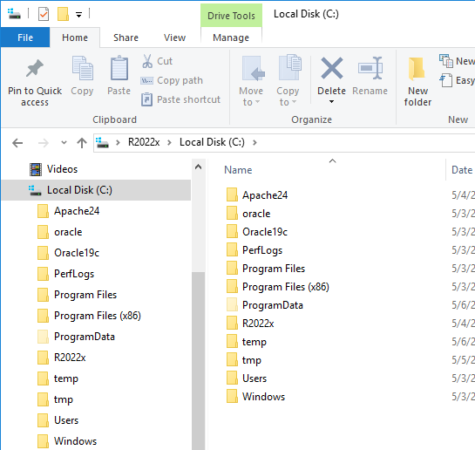
Folder Structure After the Installation
본 가이드에서는 아래의 폴더 구조로 설치를 진행합니다.
TomEE+는 Embedded를 사용
TomEE+는 각서비스의 win_b64\code\tomee 에 존재 Ex) C:\R2022x\3DComment\win_b64\code\tomee
Apache(WS)를 관리하기 위한 폴더
Oracle19c 설치 폴더
Oracle Home (미디어) 폴더
3DEXPERIENCE platform 설치 폴더
설치 작업 진행 시, “C:\Program Files”와 같이 공백 / 한글이 포함 / 설치 폴더 명이 긴 Path는 사용 하지 말 것!
설치 미디어는 C:\Temp에 이동 후 설치하는 것을 권장

Slide 22
Pre-requisites Server Environment
IMPORTANT!
You need to prepare the following environment before the training:
A Virtual Machine running Windows Server 2016 or 2019 (R2022x FD02)
Required specification for the VM is as follows:
32 GB RAM
8 CPU cores
120 GB free disk
Put the VM on a fast disk, preferably an internal SSD
Make sure the host machine has 64 GB RAM
If you are running the VM on a laptop, please considering upgrading it with an internal SSD drive, where the VM will be stored. The performance increase compared to a mechanical HDD is significant and needed for this workshop.
Running the VM on an external USB disk should be avoided, even if it’s USB3.
Test 환경의 최소 요구사항 !
As an alternative to running a VM on your own laptop (if it doesn’t fulfil the HW requirements), consider installing an environment/test server located elsewhere and accessible via e.g. Remote Desktop.
Yes, 64 GB RAM on the host machine is required to be able to runt both the 2019x server in a VM as well as the Native Client on the host. Lesser amount of RAM will cause swapping and severe slowdowns.

Slide 23
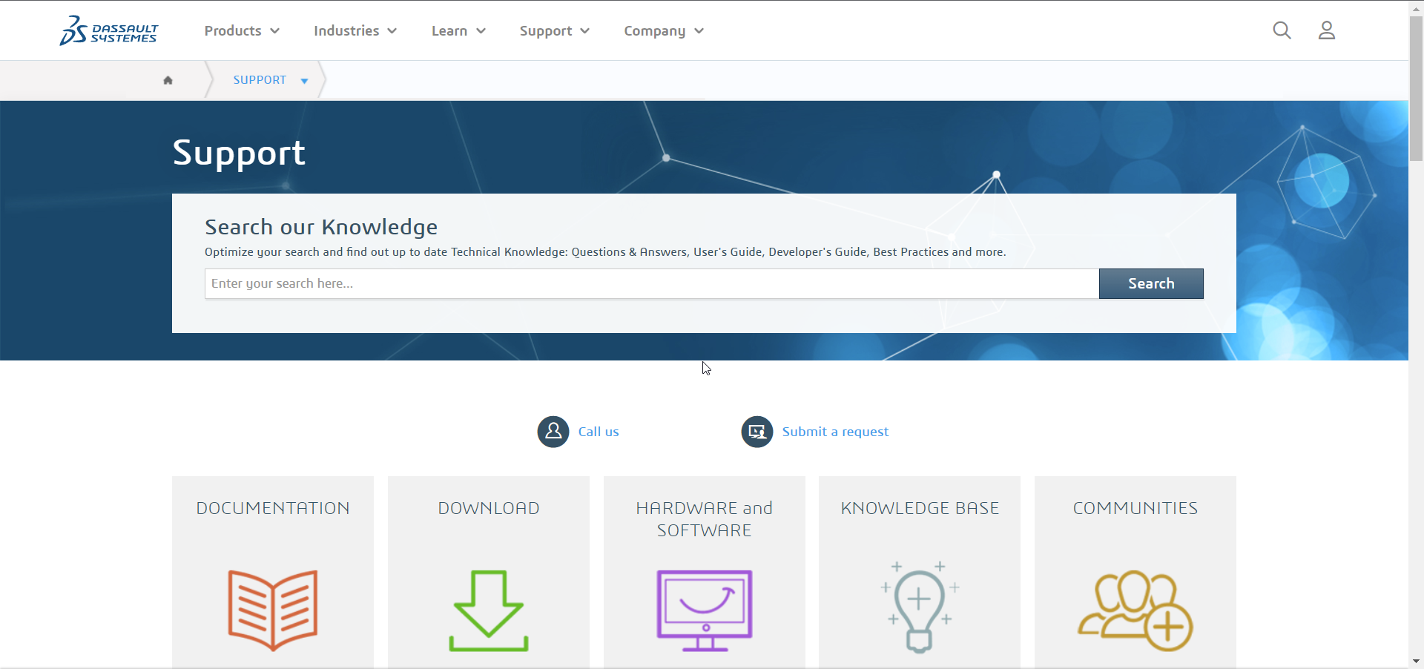
3DEXPERIENCE platform - Information
Where to find more information:
You will find a lot of useful information on www.3ds.com/support

Slide 24
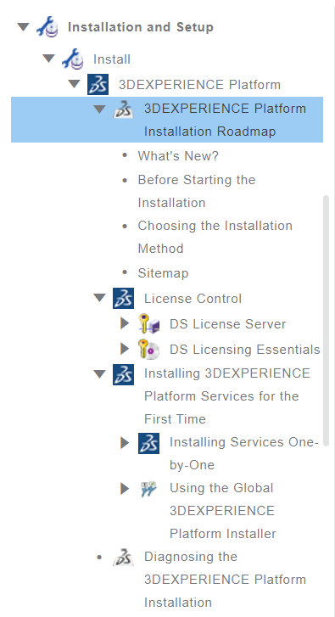
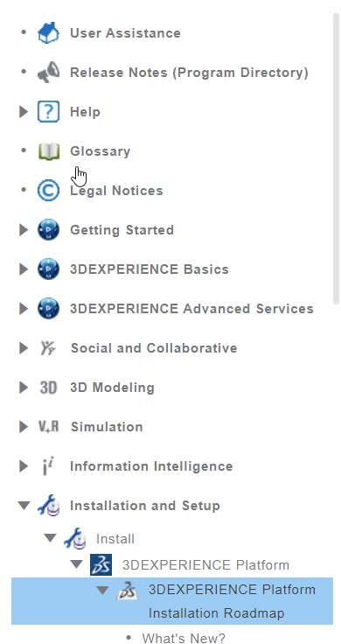
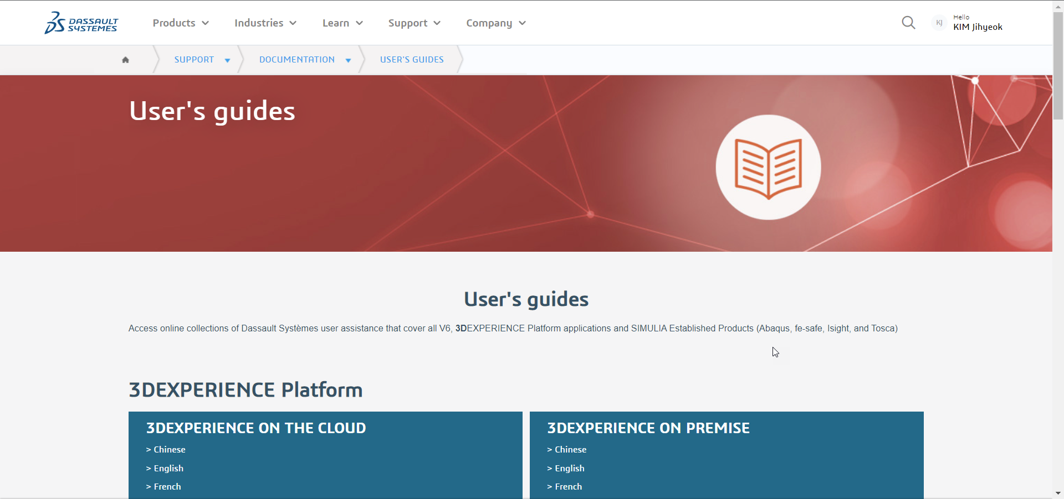
3DEXPERIENCE platform - Information
Online Documentation
Before starting an installation, please check the online documentation at:
http://www.3ds.com/support/documentation/users-guides/

Slide 25
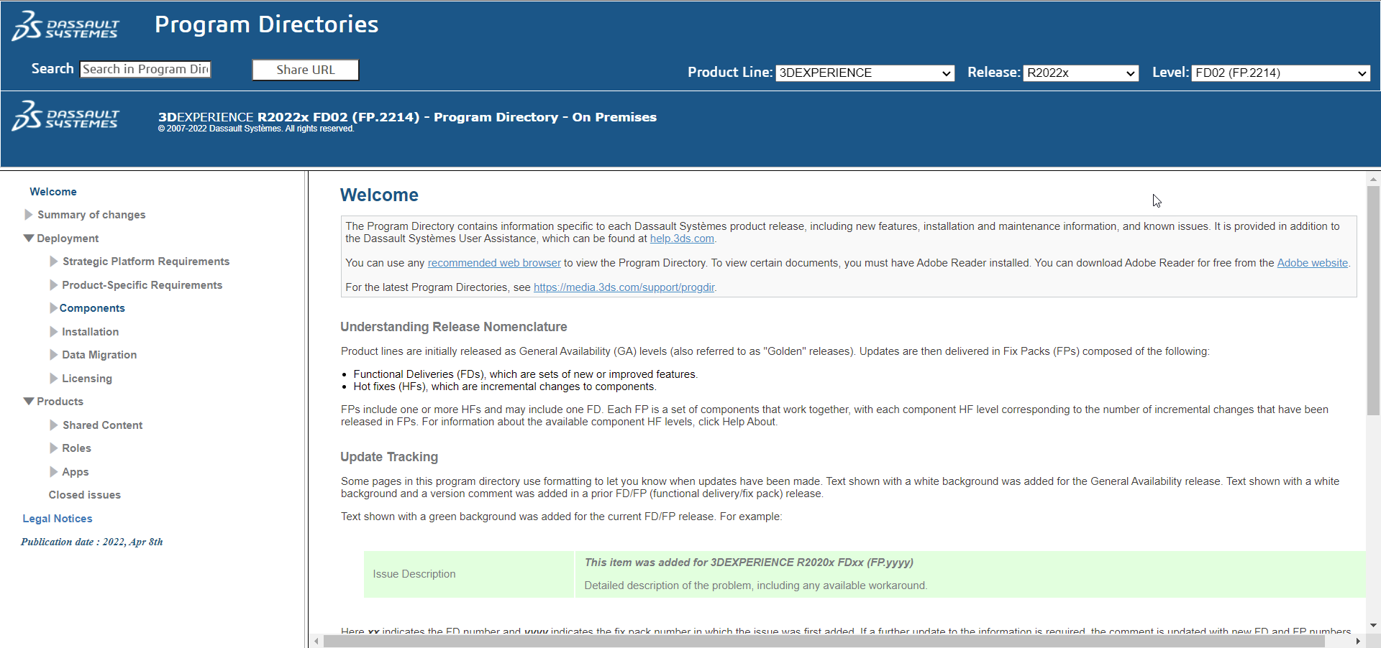
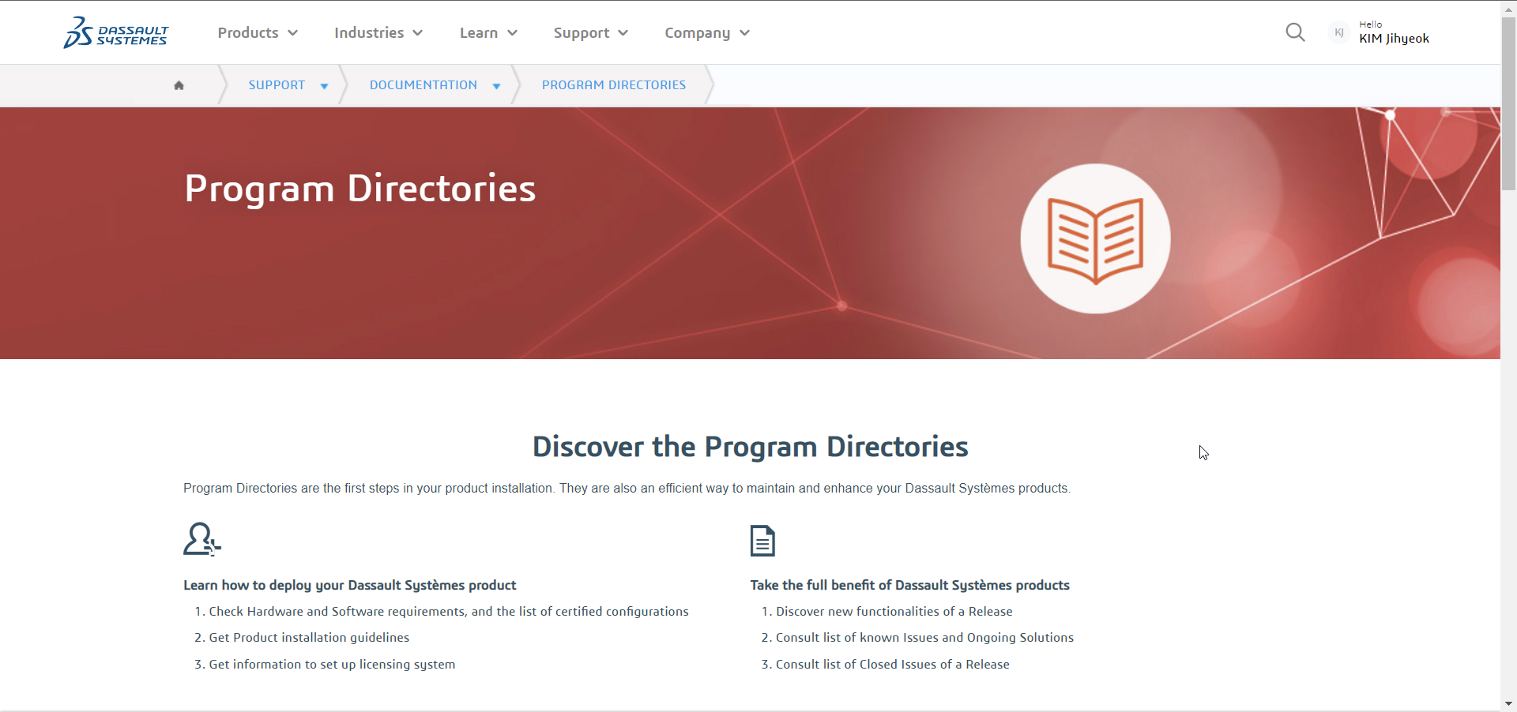
3DEXPERIENCE platform - Information
Program Directories
Before starting an installation, first step is always to check the “Program Directories” at:
http://www.3ds.com/support/documentation/program-directories/
Choose R2022x

Slide 26
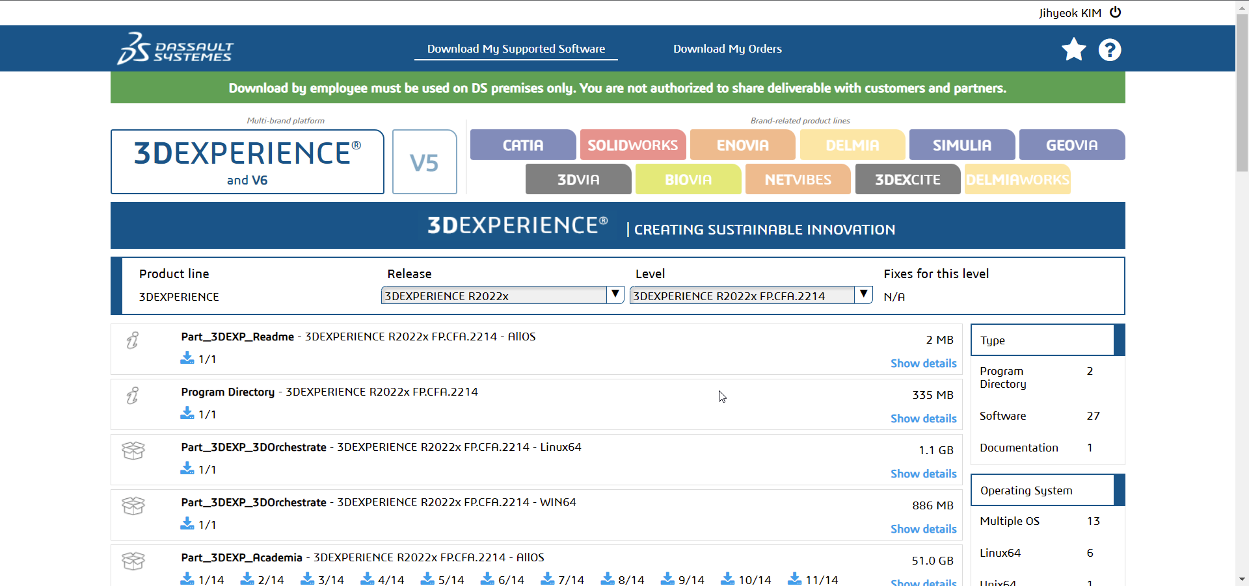
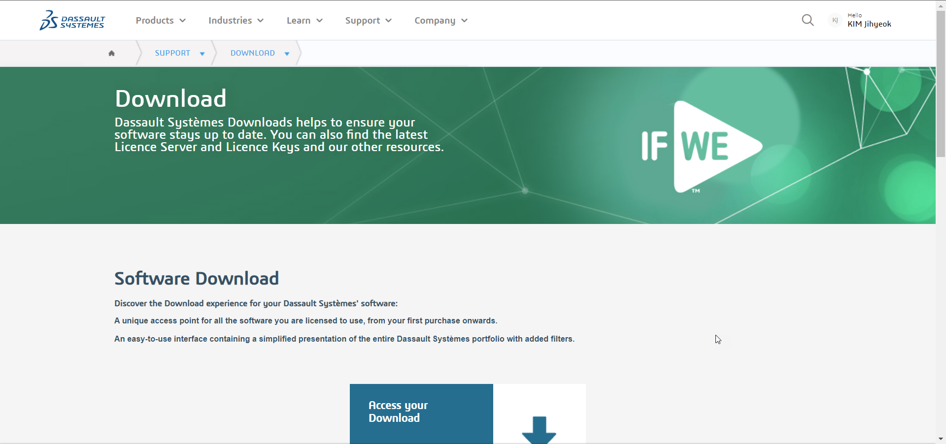
3DEXPERIENCE platform - Information
Software Download
Software Download에서 GA 및 FP Download
Before starting an installation, first step is always to check the latest Fix Pack & download at:
https://www.3ds.com/support/download/

Slide 27
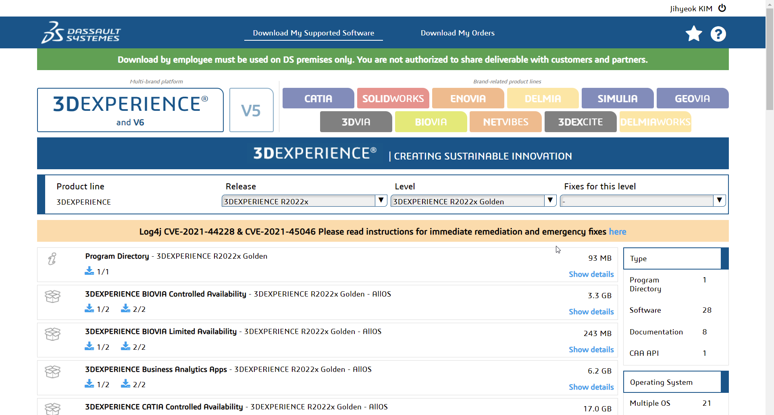
3DEXPERIENCE platform - Information
Software Download
3DPassport-V62022x.Windows64.zip
3DDashboard-V62022x.Windows64.zip
FederatedSearchFoundation-V62022x.Windows64.zip
3DSpaceIndex-V6R2022x.Windows64.zip
3DSpace-V62022x.Windows64.zip
3DIndexingServer-V62022x.Windows64.zip
EXALEADCloudView-V6R2022x.Windows64.zip
3DSwym-V6R2022x.Windows64.zip
3DComment-V62022x.Windows64.zip
3DNotification-V62022x.Windows64.zip
DS_Installer-V6R2022x.Windows64.zip
3DExplore-V6R2022x.Windows64.zip
ENOVIAEnterpriseChangeManagement-V6R2022x.Windows64.zip
ENOVIACollaborativeTasksFoundation-V6R2022x.Windows64.zip
ENOVIAProjectManagementFoundation-V6R2022x.Windows64.zip
ENOVIAIPClassificationFoundation-V6R2022x.Windows64.zip
ENOVIADocumentManagement-V6R2022x.Windows64.zip
DELMIAManufacturingModelingFoundation-V6R2022x.Windows64.zip
ENOVIAIntegrationExchangeFramework-V6R2022x.Windows64.zip
ENOVIACollaborationforMicrosoftServer-V6R2022x.Windows64.zip
ENOVIAUnifiedX-CADDesignManagement-V6R2022x.Windows64.zip
DataModelCustomizationFoundation-V6R2022x.Windows64.zip
AdapterforX-PDMFoundation-V6R2022x.Windows64.zip
ENOVIATraceableRequirementsManagementFoundation-V6R2022x.Windows64.zip
CATIASystemsTraceability-V6R2022x.Windows64.zip
ENOVIAVariantManagementFoundation-V6R2022x.Windows64.zip
Extract

Slide 28
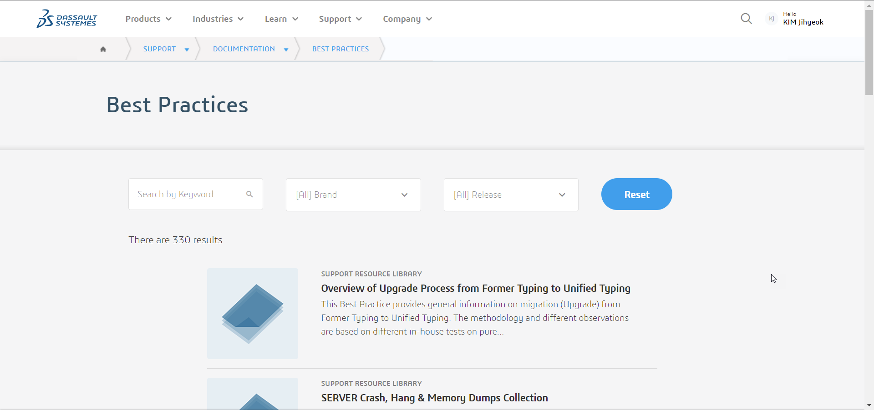
3DEXPERIENCE platform - Information
Best Practices
Please also check the different white papers available at:
http://www.3ds.com/support/documentation/best-practices/

Slide 29
OS & Third-party installation

Slide 30
OS & Third-Party Installation
OS 환경설정
Java 설치
Database 설치
WS 설치 및 설정

Slide 31
OS Configuration

Slide 32
OS 환경설정
본 Chapter에서 OS 환경설정과 관련된 작업을 수행합니다.
USER
Web Browser, Native App (CATIA V5, V6, etc.)
HTTPS / SSL
WS
(Apache)
Apache HTTP Server
Reverse Proxy
DSLS
WAS
(TomEE+)
3DPassport
3DDashboard
3DSearch
3DSpace CAS
3DSpace
NoCAS
3DComment
3DSwYm
3DNotification
DBMS
WINDOWS
Server 2016 R2
ORACLE

Slide 33
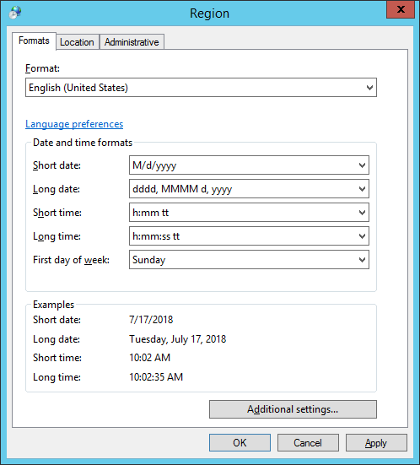
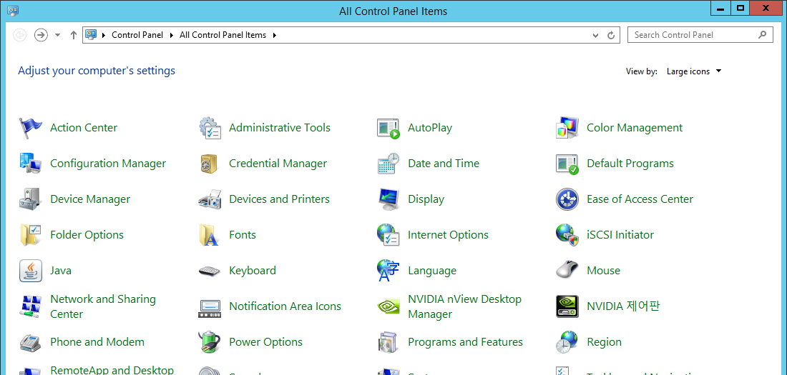
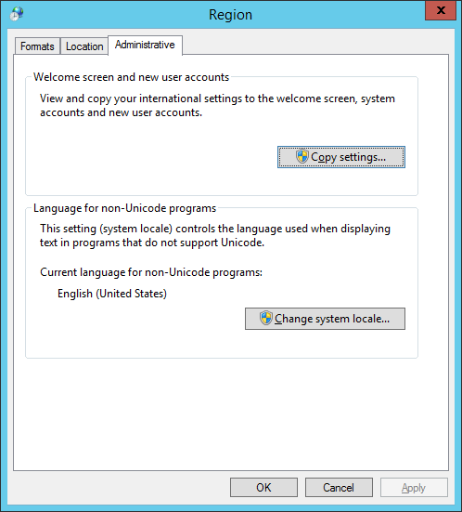
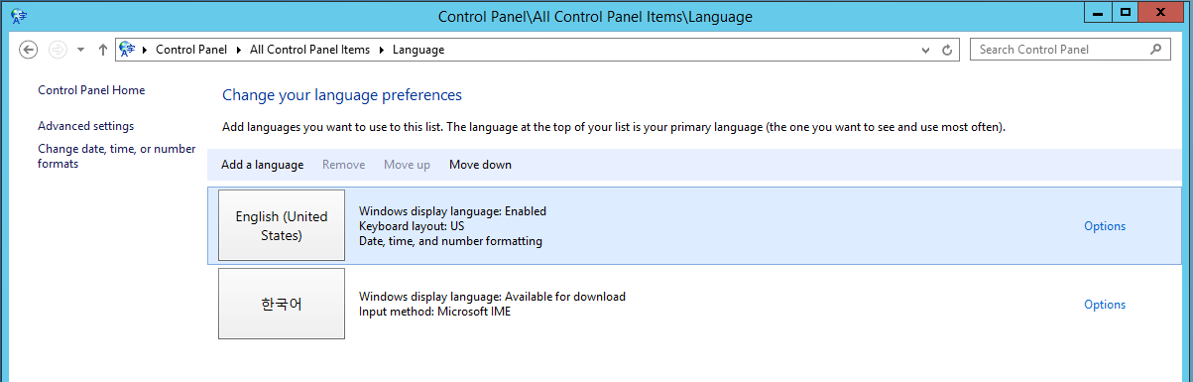

OS 환경설정
OS는 영문으로 설치할 것!
Format를 영어로 설정
Oracle의 경우 한글 OS에서 Date 관련 Issue 발생 가능성이 있음, OS는 영문으로 설치할 것!
System local을 영어로 설정
기본 언어를 영어로 설정

Slide 34
OS 환경설정
본 가이드에서는 Windows Server 2016에 설치를 수행합니다.
3DEXPERIENCE platform R2022x를 설치하기 앞서 OS에 대하여 사전 환경 설정 작업을 수행해야 합니다.
설치 관련 된 모든 작업은 administrator로 진행해야 합니다.
설치와 관련 된 모든 작업은 관리자 권한으로 실행해야 합니다.
Administrator 사용자로 설치를 수행하지 않으면 error 발생!

Slide 35
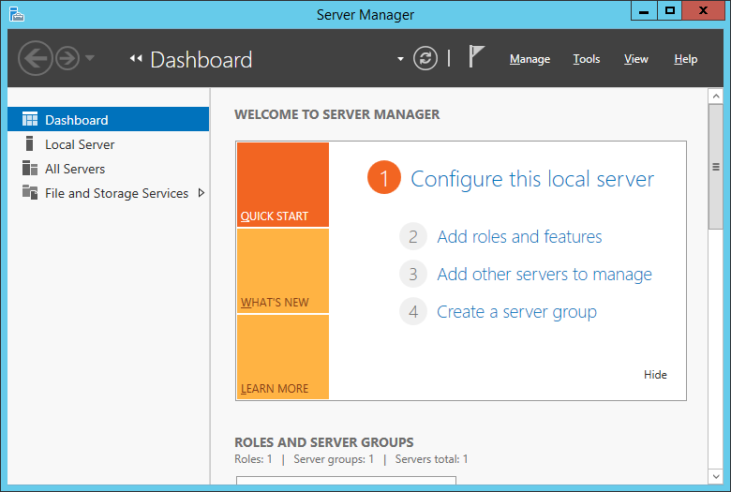
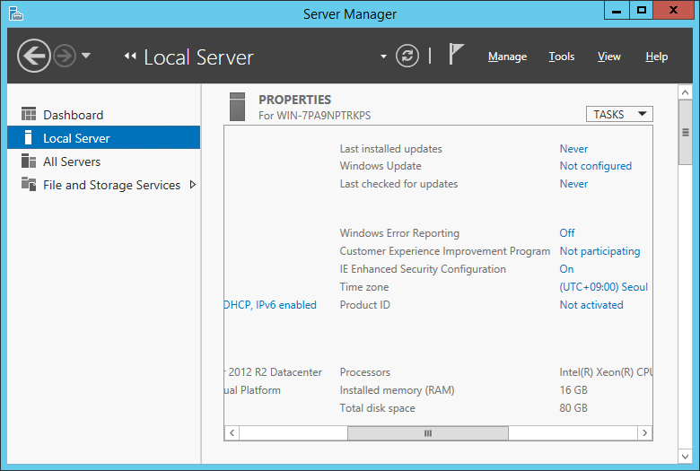
OS 환경설정
Windows Server 2016 일 경우, Internet 검색을 참고 할 것!
Windows Update 수행 (1 of 3)
1
2
Server Manager 실행 후 Local Server 선택
Windows Update “Not configured” 선택

Slide 36
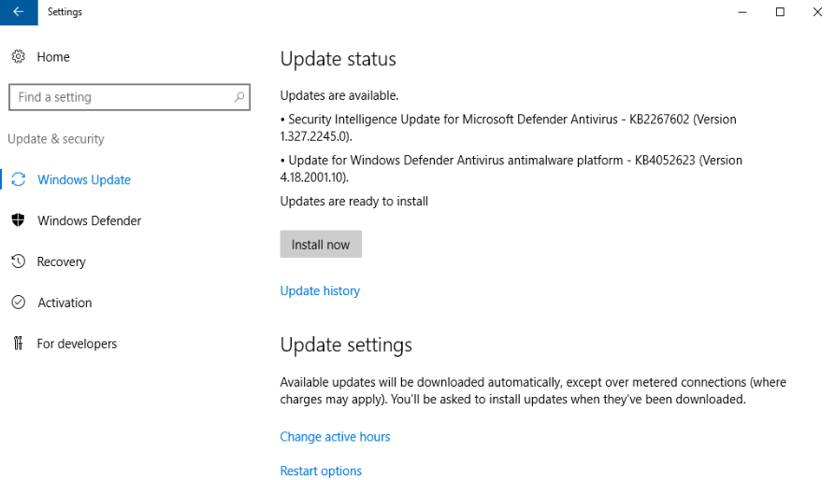
OS 환경설정
Windows Update 수행 (2 of 3)
1
Turn on automatic updates 선택

Slide 37
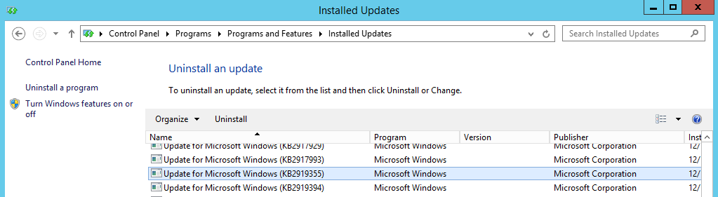
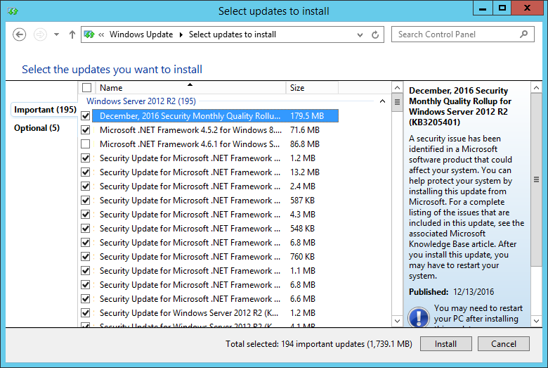
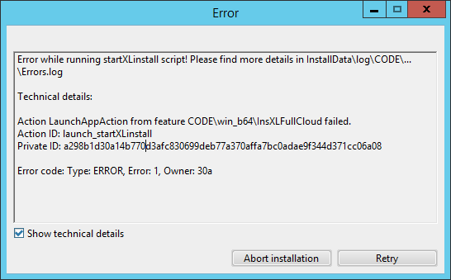
OS 환경설정
3DSpace Index 설치 중 Error 발생 시, 아래 참고
Windows Update 수행 (3 of 3)
Windows Server 2016 R2에 FTS 설치 전 KB2919355 가 설치 되었는지 확인 할 것!
Windows Upgrade 후에도 KB2919355 가 설치 되지 않으면 아래 설치 파일을 다운받아 순서대로 설치 할 것 Windows8.1-KB2919442-x64.msu Windows8.1-KB2919355-x64.msu
KB2919355 가 설치 되어 있지 않으면 FTS 설치 시, 아래의 Error 발생
1
Update 대상을 확인 후 Install 버튼 클릭
R2022x 이전 Release 설치 시 해당 Error 발생할 경우 참고

Slide 38
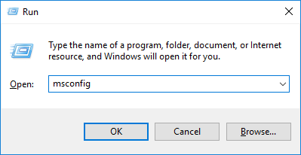
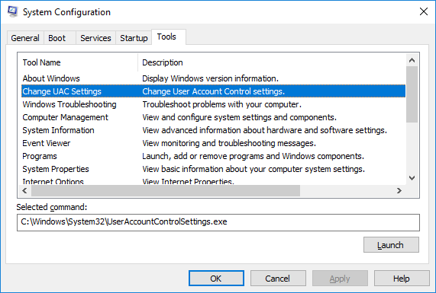
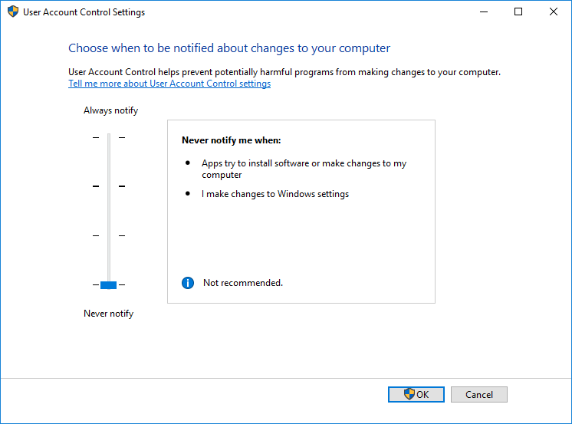
OS 환경설정
본 문서에서는 원활한 설치 진행을 위해 해당 설정을 수행하나 고객사 구축 시, 설치 완료 후 해당 설정 원복할 것
UAC(User Account Control) Turn off
1
2
3
msconfig 실행
Win + R, msconfig
4
5
6

Slide 39




OS 환경설정
윈도우 방화벽(Firewall) Open
1
3
2
4

Slide 40


OS 환경설정
윈도우 방화벽(Firewall) Turn off (1 of 2)
1
2
3
4
Windows Firewall 실행 후 Turn Windows Firewall on or off 클릭
제어판 → Windows Firewall → Turn Windows Firewall on or off 클릭
Windows Firewall off 후 OK 버튼 클릭

Slide 41

OS 환경설정
윈도우 방화벽(Firewall) Turn off (2 of 2)
본 문서에서는 원활한 설치 진행을 위해 방화벽을 해제하나 고객 사 구축 시, 3DEXPERIENCE platform 관련된 서비스의 Port에 대해서만 Open 해 줄 것
Windows Firewall이 off 되어 있는 것을 확인
Windows Firewall on → 녹색
Windows Firewall off → 빨간색

Slide 42

OS 환경설정
Third-party 설치
설치 편의성을 위해 아래의 Third-party를 설치 할 것 (최신 Release) - Google Chrome (Web Browser) - BANDIZIP (압축 툴) - Notepad ++ (Text Editor)

Slide 43


OS 환경설정
Folder 설정
숨긴 폴더 표시 / 확장자 표시
4
2
1
3
5
6
7
숨긴 폴더 표시 / 확장자 표시 설정 후 OK 버튼 클릭
View 탭 선택
Show Hidden files, folders, and drives 선택
Hide extensions for known file types 체크 박스 해제
Folder and Search options 선택
윈도우 탐색기 → 오른쪽 상단의 클릭→ View 탭 클릭 → 오른쪽의 Options 클릭

Slide 44


OS 환경설정
Hostname 변경 (1 of 2)
Hostname 변경이 필요 할 경우 실행 할 것
1
3
2
Change settings 선택
Hostname을 변경함
본 가이드에선 R2022x를 사용함

Slide 45


OS 환경설정
Hostname 변경 (2 of 2)
1
3
2
4

Slide 46


OS 환경설정
VMWare에서 설치를 진행 할 경우 hosts파일에 해당 서버의 IP와 Hostname을 입력 해야 함 (해당 작업 미 수행 시, DB 설치 관련 issue가 발생 할 수 있음)
hosts 파일 설정 (1 of 2)
IP 확인
2
3
1
cmd 실행
바탕화면에서 Shift key + Mouse 오른쪽 버튼 클릭 → Open command window here 클릭
IP 확인
cmd에서 ipconfig 입력
실행 결과에서 ip 확인(IPv4 Adress… 뒷 부분의 12자리 숫자

Slide 47


OS 환경설정
hosts 파일 설정 (2 of 2)
1
2
3
hosts 파일을 Text Editor로 Open
C:\Windows\System32\drivers\etc
cmd에서 확인 한 IP와 Hostname 기입 후 저장
xxx.xxx.xxx.xxx Hostname
해당 작업 후 VMWare 재시작

Slide 48
Java Installation

Slide 49
Java 설치 Overview
Production 목적의 플랫폼 서버 설치의 경우 Appendix의 OpenJDK 설치 가이드 참고
OpenJDK Installation
R2022x부터는 Test 혹은 Demonstrate 목적으로만 Embedded JDK를 사용할 수 있으며, Production 목적으로 설치를 진행할 경우 OpenJDK를 사용
Test 혹은 Demonstrate 목적의 경우,
3DPassport 설치 시, Embedded JDK로 JDK 설치 (C:\R2022x\3DPassport\win_b64\code\serverjre)
다른 서비스는 위에서 설치된 JDK를 활용 (관리의 편의를 위해 JDK는 하나만 설치하여 사용)
Support Policy for Java (R2022x FD02)
AdoptOpenJDK JDK 11.0.8 with OpenJ9 is a Qualified Platform
AdoptOpenJDK JDK 11.0.x, with x>8, with OpenJ9 is a Compatible Platform
AdoptOpenJDK 11 with OpenJ9 Large Heap version is a Not Listed Platform
IBM Semeru Runtime Open Edition for Java 11.0.x with x >=12 is a Compatible Platform
Oracle JDK 11.0.x,with x>=8, is a Compatible Platform.

Slide 50
Database Installation

Slide 51
Database 설치
본 Chapter에서 Database 설치 및 설정 작업을 수행합니다.
USER
Web Browser, Native App (CATIA V5, V6, etc.)
HTTPS / SSL
WS
(Apache)
Apache HTTP Server
Reverse Proxy
DSLS
WAS
(TomEE+)
3DPassport
3DDashboard
3DSearch
3DSpace CAS
3DSpace
NoCAS
3DComment
3DSwYm
3DNotification
DBMS
WINDOWS
Server 2016 R2
ORACLE

Slide 52
Database 설치
Database 설치 Overview
Database 설치
Database Schema 생성(with sqlplus)

Slide 53


Database 설치
본 가이드에서는 사용하는 Database는 ORACLE 이며, 본 가이드에서는 Oracle 19c를 설치 합니다. (Oracle 12c로도 설치 가능, Appendix 참조)
설치를 진행 후 3DPassport, 3DSpace, 3DDashboard, 3DSwYm, 3DComment, 3DNotification 에서 사용하는 Schema(Tablespace, User, etc.)를 생성합니다.
SQL 생성 관련 내용은 설치 진행 전에 반드시 Online Document나 Program Directory를 확인할 것!

Slide 54

Database 설치
주의사항! Oracle setup.exe 실행 시 아래와 같은 오류 발생시, Microsoft Visual C++ Redistributable 를 설치할 것

Slide 55



Database 설치
Oracle 19c 설치 준비
1
설치 경로에는 한글이 없어야 함
2
3
설치 미디어 압축 해제 후 아래 경로로 이동
Ex) C:\Oracle19c
setup.exe를 관리자 권한으로 실행
C:\Oracle19c\WINDOWS.X64_193000_db_home\setup.exe
설치 후 C : \ Oracle19c 폴더 절대 삭제하면 안됨! Oracle 데이터베이스 홈 디렉토리로 사용됨

Slide 56


Database 설치
Oracle 19c 설치 (1 of 8)
1
3
2
4
Create and configure a single instance database.
선택 후 Next 버튼 클릭
Server Class 선택 후 Next 버튼 클릭

Slide 57


Database 설치
Oracle 19c 설치 (2 of 8)
1
3
2
4
Advanced install 선택 후 Next 버튼 클릭
Enterprise Edition 선택 후 Next 버튼 클릭

Slide 58


Database 설치
Oracle 19c 설치 (3 of 8)
3
1
2
4
Oracle 설치 및 관리를 위한 Window 사용자를 생성 후
Next 버튼 클릭 ex) oracle19c / Qwer1234
Oracle 설치 경로를 입력 후 Next 버튼 클릭 ex) C:\oracle
Oracle 재설치의 경우 이전 설치에서 이미 Window 사용자를 만들었기에 Use Existing Windows User를 선택 후 해당 User의 account 정보를 입력 할 것!

Slide 59


Database 설치
Oracle 19c 설치 (4 of 8)
1
3
4
2
5
General Purpose / Transaction Processing을 선택 후
Next 버튼 클릭
Global database name를 입력, ex) orcl
Create as Container database 선택 해제 후 Next 버튼 클릭

Slide 60



Database 설치
Oracle 19c 설치 (5 of 8)
Database 서버의 Memory를 고려하여 설정
1
2
3
4
Character sets 탭 선택,
Use Unicode (AL32UTF8) 선택 후 Next 버튼 클릭
File system을 선택 후 Next 버튼 클릭

Slide 61


Database 설치
Oracle 19c 설치 (6 of 8)
1
2
Next 버튼 클릭
Next 버튼 클릭

Slide 62



Database 설치
Oracle 19c 설치 (7 of 8)
5
1
2
3
4
7
Use the same password for all accounts를 선택,
Password를 입력 후 Next 버튼 클릭 ex) orcl
Install 버튼 클릭

Slide 63


Database 설치
Oracle 19c 설치 (8 of 8)
1
EM URL을 복사 후 Close 버튼 클릭으로 Oracle19c 설치 완료
약 30분 정도의 설치 시간 필요

Slide 64




Database 설치
Oracle 19c 설치 확인
Site 접속, Adobe Flash Player 설치 등 Internet Explorer 화면이 뜨면서 blocking 되는 경우는 Server Manager에서 IE Enhanced Security Configuration를 off 할 것
1
2
3
Firefox에서 EM URL(https://localhost:5500/em)로
접속 후 위 화면이 표시되는 지 확인
4
EM에서 DB Schema를 생성하려면 Adobe Flash Player를 설치해야 하지만, 본 가이드에서는 sqlplus에서 DB Schema를 생성하기에 설치 하지 않고 진행
접속 Error 발생 시, EM을 재설치 할 것!

Slide 65



Database 설치
Verifying Oracle database connection
ORCL
Cmd창 오픈 후 아래와 같이 명령어 입력 후 확인
C:\> lsnrctl status
Cmd창 오픈 후 아래와 같이 명령어 입력 후 확인 (한 줄씩 입력)
C:\> tnsping ORCL
C:\> sqlplus system/orcl@orcl
SQL> exit

Slide 66


Database 설치
Listener.ora와 tnsnames.ora의 Hostname 확인
1
2
Hostname과 다를 경우는 Hostname을 기입 후 저장
listener.ora를 Text Editor로 Open
C:\Oracle19c\WINDOWS.X64_193000_db_home\network\admin
Hostname 확인

Slide 67


Database 설치
Listener.ora와 tnsnames.ora의 Hostname 확인
1
2
Hostname과 다를 경우는 Hostname을 기입 후 저장
tnsnames.ora를 Text Editor로 Open
C:\Oracle19c\WINDOWS.X64_193000_db_home\network\admin
Hostname 확인

Slide 68

Database Schema 생성
3DPassport, 3DSpace, 3DDashboard, 3DSwYm, 3DComment, 3DNotification
sqlplus / as sysdba
CREATE SMALLFILE TABLESPACE "X3DPASS_ADMIN_TS" LOGGING DATAFILE 'C:\oracle\oradata\orcl\X3DPASS_ADMIN_TS.dbf' SIZE 10M AUTOEXTEND ON NEXT 10M MAXSIZE UNLIMITED EXTENT MANAGEMENT LOCAL SEGMENT SPACE MANAGEMENT AUTO;
CREATE USER X3DPASS_ADMIN IDENTIFIED BY X3DPASS_ADMIN;
GRANT CREATE SEQUENCE TO X3DPASS_ADMIN;
GRANT CREATE SESSION TO X3DPASS_ADMIN;
GRANT CREATE SYNONYM TO X3DPASS_ADMIN;
GRANT CREATE TABLE TO X3DPASS_ADMIN;
ALTER USER X3DPASS_ADMIN DEFAULT TABLESPACE "X3DPASS_ADMIN_TS";
ALTER USER X3DPASS_ADMIN QUOTA UNLIMITED ON "X3DPASS_ADMIN_TS";
GRANT UNLIMITED TABLESPACE TO X3DPASS_ADMIN;
CREATE SMALLFILE TABLESPACE "X3DPASS_TOKEN_TS" LOGGING DATAFILE 'C:\oracle\oradata\orcl\X3DPASS_TOKEN_TS.dbf' SIZE 10M AUTOEXTEND ON NEXT 10M MAXSIZE UNLIMITED EXTENT MANAGEMENT LOCAL SEGMENT SPACE MANAGEMENT AUTO;
CREATE USER X3DPASS_TOKEN IDENTIFIED BY X3DPASS_TOKEN;
GRANT CREATE SEQUENCE TO X3DPASS_TOKEN;
GRANT CREATE SESSION TO X3DPASS_TOKEN;
GRANT CREATE SYNONYM TO X3DPASS_TOKEN;
GRANT CREATE TABLE TO X3DPASS_TOKEN;
ALTER USER X3DPASS_TOKEN DEFAULT TABLESPACE "X3DPASS_TOKEN_TS";
ALTER USER X3DPASS_TOKEN QUOTA UNLIMITED ON "X3DPASS_TOKEN_TS";
GRANT UNLIMITED TABLESPACE TO X3DPASS_TOKEN;
CREATE SMALLFILE TABLESPACE X3DDASH_ADMIN_TS LOGGING DATAFILE 'C:\oracle\oradata\orcl\X3DDASH_ADMIN_TS.dbf' SIZE 10M AUTOEXTEND ON NEXT 10M MAXSIZE UNLIMITED EXTENT MANAGEMENT LOCAL SEGMENT SPACE MANAGEMENT AUTO;
CREATE USER X3DDASH_ADMIN IDENTIFIED BY X3DDASH_ADMIN;
GRANT CREATE SESSION TO X3DDASH_ADMIN;
GRANT RESOURCE TO X3DDASH_ADMIN;
ALTER USER X3DDASH_ADMIN DEFAULT TABLESPACE X3DDASH_ADMIN_TS;
ALTER USER X3DDASH_ADMIN QUOTA UNLIMITED ON X3DDASH_ADMIN_TS;
GRANT UNLIMITED TABLESPACE TO X3DDASH_ADMIN;
CREATE SMALLFILE TABLESPACE "X3DSPACE_ADMIN_TS" LOGGING DATAFILE 'C:\oracle\oradata\orcl\X3DSPACE_ADMIN_TS.dbf' SIZE 10M AUTOEXTEND ON NEXT 10M MAXSIZE UNLIMITED EXTENT MANAGEMENT LOCAL SEGMENT SPACE MANAGEMENT AUTO ;
CREATE SMALLFILE TABLESPACE "X3DSPACE_ADMIN_IDX" LOGGING DATAFILE 'C:\oracle\oradata\orcl\X3DSPACE_ADMIN_IDX.dbf' SIZE 10M AUTOEXTEND ON NEXT 10M MAXSIZE UNLIMITED EXTENT MANAGEMENT LOCAL SEGMENT SPACE MANAGEMENT AUTO ;
CREATE SMALLFILE TABLESPACE "X3DSPACE_DATA_TS" LOGGING DATAFILE 'C:\oracle\oradata\orcl\X3DSPACE_DATA_TS.dbf' SIZE 10M AUTOEXTEND ON NEXT 10M MAXSIZE UNLIMITED EXTENT MANAGEMENT LOCAL SEGMENT SPACE MANAGEMENT AUTO ;
CREATE SMALLFILE TABLESPACE "X3DSPACE_DATA_IDX" LOGGING DATAFILE 'C:\oracle\oradata\orcl\X3DSPACE_DATA_IDX.dbf' SIZE 10M AUTOEXTEND ON NEXT 10M MAXSIZE UNLIMITED EXTENT MANAGEMENT LOCAL SEGMENT SPACE MANAGEMENT AUTO ;
CREATE SMALLFILE TABLESPACE "X3DSPACE_VPLM_TS" LOGGING DATAFILE 'C:\oracle\oradata\orcl\X3DSPACE_VPLM_TS.dbf' SIZE 10M AUTOEXTEND ON NEXT 10M MAXSIZE UNLIMITED EXTENT MANAGEMENT LOCAL SEGMENT SPACE MANAGEMENT AUTO ;
CREATE SMALLFILE TABLESPACE "X3DSPACE_VPLM_IDX" LOGGING DATAFILE 'C:\oracle\oradata\orcl\X3DSPACE_VPLM_IDX.dbf' SIZE 10M AUTOEXTEND ON NEXT 10M MAXSIZE UNLIMITED EXTENT MANAGEMENT LOCAL SEGMENT SPACE MANAGEMENT AUTO ;
CREATE USER X3DSPACE IDENTIFIED BY X3DSPACE;
GRANT CONNECT, RESOURCE, CREATE VIEW TO X3DSPACE;
CREATE SMALLFILE TABLESPACE "X3DSPACE" LOGGING DATAFILE 'C:\oracle\oradata\orcl\X3DSPACE.dbf' SIZE 10M AUTOEXTEND ON NEXT 10M MAXSIZE UNLIMITED EXTENT MANAGEMENT LOCAL SEGMENT SPACE MANAGEMENT AUTO ;
ALTER USER X3DSPACE DEFAULT TABLESPACE X3DSPACE;
GRANT UNLIMITED TABLESPACE TO X3DSPACE;
CREATE SMALLFILE TABLESPACE "X3DSWYM_SOCIAL_TS" LOGGING DATAFILE 'C:\oracle\oradata\orcl\X3DSWYM_SOCIAL_TS.DBF' SIZE 10M AUTOEXTEND ON NEXT 10M MAXSIZE UNLIMITED EXTENT MANAGEMENT LOCAL SEGMENT SPACE MANAGEMENT AUTO;
CREATE USER X3DSWYM_ADMIN IDENTIFIED BY X3DSWYM_ADMIN;
GRANT CREATE SEQUENCE TO X3DSWYM_ADMIN;
GRANT CREATE SESSION TO X3DSWYM_ADMIN;
GRANT CREATE TABLE TO X3DSWYM_ADMIN;
GRANT CREATE VIEW TO X3DSWYM_ADMIN;
GRANT CREATE PROCEDURE TO X3DSWYM_ADMIN;
GRANT CREATE TRIGGER TO X3DSWYM_ADMIN;
ALTER USER X3DSWYM_ADMIN DEFAULT TABLESPACE "X3DSWYM_SOCIAL_TS";
ALTER USER X3DSWYM_ADMIN QUOTA UNLIMITED ON "X3DSWYM_SOCIAL_TS";
GRANT UNLIMITED TABLESPACE TO X3DSWYM_ADMIN;
CREATE USER X3DSWYM_MEDIA IDENTIFIED BY X3DSWYM_MEDIA;
GRANT CREATE SEQUENCE TO X3DSWYM_MEDIA;
GRANT CREATE SESSION TO X3DSWYM_MEDIA;
GRANT CREATE TABLE TO X3DSWYM_MEDIA;
GRANT CREATE VIEW TO X3DSWYM_MEDIA;
GRANT CREATE PROCEDURE TO X3DSWYM_MEDIA;
GRANT CREATE TRIGGER TO X3DSWYM_MEDIA;
CREATE SMALLFILE TABLESPACE "X3DSWYM_MEDIA_TS" LOGGING DATAFILE 'C:\oracle\oradata\orcl\X3DSWYM_MEDIA_TS.DBF' SIZE 10M AUTOEXTEND ON NEXT 10M MAXSIZE UNLIMITED EXTENT MANAGEMENT LOCAL SEGMENT SPACE MANAGEMENT AUTO;
ALTER USER X3DSWYM_MEDIA DEFAULT TABLESPACE "X3DSWYM_MEDIA_TS";
ALTER USER X3DSWYM_MEDIA QUOTA UNLIMITED ON "X3DSWYM_MEDIA_TS";
GRANT UNLIMITED TABLESPACE TO X3DSWYM_MEDIA;
CREATE USER X3DSWYM_WIDGET IDENTIFIED BY X3DSWYM_WIDGET;
GRANT CREATE SEQUENCE TO X3DSWYM_WIDGET;
GRANT CREATE SESSION TO X3DSWYM_WIDGET;
GRANT CREATE TABLE TO X3DSWYM_WIDGET;
GRANT CREATE VIEW TO X3DSWYM_WIDGET;
GRANT CREATE PROCEDURE TO X3DSWYM_WIDGET;
GRANT CREATE TRIGGER TO X3DSWYM_WIDGET;
CREATE SMALLFILE TABLESPACE "X3DSWYM_WIDGET_TS" LOGGING DATAFILE 'C:\oracle\oradata\orcl\X3DSWYM_WIDGET_TS.DBF' SIZE 10M AUTOEXTEND ON NEXT 10M MAXSIZE UNLIMITED EXTENT MANAGEMENT LOCAL SEGMENT SPACE MANAGEMENT AUTO;
ALTER USER X3DSWYM_WIDGET DEFAULT TABLESPACE "X3DSWYM_WIDGET_TS";
ALTER USER X3DSWYM_WIDGET QUOTA UNLIMITED ON "X3DSWYM_WIDGET_TS";
GRANT UNLIMITED TABLESPACE TO X3DSWYM_WIDGET;
CREATE USER X3DCOMMENT_ADMIN IDENTIFIED BY X3DCOMMENT_ADMIN;
GRANT CREATE SEQUENCE TO X3DCOMMENT_ADMIN;
GRANT CREATE SESSION TO X3DCOMMENT_ADMIN;
GRANT CREATE TABLE TO X3DCOMMENT_ADMIN;
GRANT CREATE VIEW TO X3DCOMMENT_ADMIN;
GRANT CREATE PROCEDURE TO X3DCOMMENT_ADMIN;
GRANT CREATE TRIGGER TO X3DCOMMENT_ADMIN;
CREATE SMALLFILE TABLESPACE "X3DCOMMENT_ADMIN_TS" LOGGING DATAFILE 'C:\oracle\oradata\orcl\X3DCOMMENT_ADMIN_TS.dbf' SIZE 10M AUTOEXTEND ON NEXT 10M MAXSIZE UNLIMITED EXTENT MANAGEMENT LOCAL SEGMENT SPACE MANAGEMENT AUTO;
ALTER USER X3DCOMMENT_ADMIN DEFAULT TABLESPACE "X3DCOMMENT_ADMIN_TS";
ALTER USER X3DCOMMENT_ADMIN QUOTA UNLIMITED ON "X3DCOMMENT_ADMIN_TS";
GRANT UNLIMITED TABLESPACE TO X3DCOMMENT_ADMIN;
CREATE USER X3DNOTIF_ADMIN IDENTIFIED BY X3DNOTIF_ADMIN;
GRANT CREATE SEQUENCE TO X3DNOTIF_ADMIN;
GRANT CREATE SESSION TO X3DNOTIF_ADMIN;
GRANT CREATE TABLE TO X3DNOTIF_ADMIN;
GRANT CREATE VIEW TO X3DNOTIF_ADMIN;
GRANT CREATE PROCEDURE TO X3DNOTIF_ADMIN;
GRANT CREATE TRIGGER TO X3DNOTIF_ADMIN;
CREATE SMALLFILE TABLESPACE "X3DNOTIF_TS" LOGGING DATAFILE 'C:\oracle\oradata\orcl\X3DNOTIF_TS.DBF' SIZE 50M AUTOEXTEND ON NEXT 50M MAXSIZE UNLIMITED EXTENT MANAGEMENT LOCAL SEGMENT SPACE MANAGEMENT AUTO;
ALTER USER X3DNOTIF_ADMIN DEFAULT TABLESPACE "X3DNOTIF_TS";
ALTER USER X3DNOTIF_ADMIN QUOTA UNLIMITED ON "X3DNOTIF_TS";
GRANT UNLIMITED TABLESPACE TO X3DNOTIF_ADMIN;
ALTER SYSTEM SET "_NLJ_BATCHING_ENABLED" = 0;
ALTER PROFILE DEFAULT LIMIT PASSWORD_LIFE_TIME UNLIMITED;
commit;
exit;
CMD 에서 각 Service의 User 및 Tablespace 생성 명령어를 입력
명령어 실행 후 정상적으로 생성 되었는지 확인 할 것!
QA00000051120 : Oracle query sends wrong result at first execution
Password 유효기간 해제

Slide 69

참고 – Password 유효기간 해제
Sqlplus에서 Password 유효기간 해제
ORACLE의 경우 Password 유효기간은 기본적으로 180일 간 입니다. Password를 주기적으로 변경하지 않으면 유효기간이 지나 사용자에 lock이 걸려 로그인 할 수 없게 되니 주의 해야 합니다.
해당 설정은 고객사 규정에 따르시길 바랍니다.
cmd 실행 후 아래 명령어 입력
sqlplus / as sysdba
ALTER PROFILE DEFAULT LIMIT PASSWORD_LIFE_TIME UNLIMITED;
commit;
quit;
본 가이드에서는 이전 페이지 명령어(Database Schema 생성)에 해당 명령어 포함되어 있음
CMD 에서 Password 유효기간 해제 명령어를 입력
명령어 실행 후 정상적으로 생성 되었는지 확인 할 것!

Slide 70




참고 - Password 유효기간 해제
R2021x 부터 설치 및 각 Service 사용에 Oracle processes 초과 관련 Error가 발생
Oracle processes는 고객사 상황에 맞게 설정할 것!
Oracle 19c 의 default process값은 600으로 설정되어 있음
Oracle Processes 수정
cmd 실행 후 아래 명령어 입력
sqlplus / as sysdba
alter system set processes=3000 scope=spfile;
shutdown immediate
startup
quit;
설치 Error
Login Error
SQL 접속 Error

Slide 71
참고
Database Schema 생성에 문제가 있을 경우 아래 명령어로 생성한 Schema들을 삭제 할 수 있습니다.
sqlplus / as sysdba
drop user X3DPASS_ADMIN cascade;
drop user X3DPASS_TOKEN cascade;
drop tablespace X3DPASS_ADMIN_TS including contents and datafiles ;
drop tablespace X3DPASS_TOKEN_TS including contents and datafiles ;
drop user X3DDASH_ADMIN cascade;
drop tablespace X3DDASH_ADMIN_TS including contents and datafiles ;
drop user X3DCOMMENT_ADMIN cascade;
drop tablespace X3DCOMMENT_ADMIN_TS including contents and datafiles ;
drop user X3DNOTIF_ADMIN cascade;
drop tablespace X3DNOTIF_TS including contents and datafiles ;
drop user X3DSWYM_ADMIN cascade;
drop user X3DSWYM_MEDIA cascade;
drop user X3DSWYM_WIDGET cascade;
drop tablespace X3DSWYM_SOCIAL_TS including contents and datafiles ;
drop tablespace X3DSWYM_MEDIA_TS including contents and datafiles ;
drop tablespace X3DSWYM_WIDGET_TS including contents and datafiles ;
drop user X3DSPACE cascade;
drop tablespace X3DSPACE_ADMIN_TS including contents and datafiles ;
drop tablespace X3DSPACE_ADMIN_IDX including contents and datafiles ;
drop tablespace X3DSPACE_DATA_TS including contents and datafiles ;
drop tablespace X3DSPACE_DATA_IDX including contents and datafiles ;
drop tablespace X3DSPACE_VPLM_TS including contents and datafiles ;
drop tablespace X3DSPACE_VPLM_IDX including contents and datafiles ;
drop tablespace X3DSPACE including contents and datafiles ;
commit;
quit;
3DPassport User & Tablespace 삭제
3DDashboard User & Tablespace 삭제
3DComment User & Tablespace 삭제
3DNotification User & Tablespace 삭제
3DSwym User & Tablespace 삭제
3DSpace User & Tablespace 삭제

Slide 72
Ws Installation & Configuration

Slide 73
WS 설치 및 설정
본 Chapter에서 WS 설치 및 설정 작업을 수행합니다.
USER
Web Browser, Native App (CATIA V5, V6, etc.)
HTTPS / SSL
WS
(Apache)
Apache HTTP Server
Reverse Proxy
DSLS
WAS
(TomEE+)
3DPassport
3DDashboard
3DSearch
3DSpace CAS
3DSpace
NoCAS
3DComment
3DSwYm
3DNotification
DBMS
WINDOWS
Server 2016 R2
ORACLE

Slide 74
Database 설치
WS 다운로드 및 설정
Apache Httpd 설치
Apache Httpd 설정
인증서 생성
인증서 Import
인증서 설치

Slide 75
WS 다운로드 및 설정
Program Directories Server H/W & S/W Requirements 을 통해 항상 현재 플랫폼 Apache 버전과 호환되는지 확인!
Overview
본 가이드에서는 httpd-2.4.53-o111n-x64-vs17.zip 버전을 사용하며, 아래 방법을 통해 다운로드할 수 있습니다.
Apache는 항상 최신 버전을 사용할 것!
다운로드 경로: https://www.apachehaus.com
필요 시 Apache의 실행 환경을 설치 (VC14 = VC++ 2015)
Apache 실행 Error 시 참고
80 포트를 다른 프로그램이 사용하고 있을 경우 Apache 실행 Error 발생
80포트를 사용하고 있는 프로그램 확인 : Cmd창 실행 후 netstat –a –b | find “80” or using utility 명령어 입력
80 포트를 변경할 수 없을 경우
httpd.conf 파일에 있는 ”Listen 80” 을 ”Listen 81” 으로 바꿀 것

Slide 76

WS overview
Overview
본 가이드에서는 관리의 편의를 위해 아래와 같은 폴더 구조로 WS(Apache Httpd)를 관리합니다.
C:\Apache24
WS(Apache Httpd)를 설치
Embedded TomEE+는 각 서비스의 win_b64\code\tomee 에 존재 Ex) C:\R2022x\3DComment\win_b64\code\tomee

Slide 77


WS 설치
hosts 파일 설정
3
1
2
각 서비스의 endpoints를 기입 후 저장
XXX.XXX.XXX.XXX 3dpassport.3ds.localdomain
XXX.XXX.XXX.XXX 3dspace.3ds.localdomain
XXX.XXX.XXX.XXX 3ddashboard.3ds.localdomain
XXX.XXX.XXX.XXX untrusted.3ddashboard.3ds.localdomain
XXX.XXX.XXX.XXX 3dsearch.3ds.localdomain
XXX.XXX.XXX.XXX fulltextsearch.3ds.localdomain
XXX.XXX.XXX.XXX 3dcomment.3ds.localdomain
XXX.XXX.XXX.XXX 3dnotification.3ds.localdomain
XXX.XXX.XXX.XXX 3dswym.3ds.localdomain
XXX.XXX.XXX.XXX 3dswymsearch.3ds.localdomain
hosts 파일을 Text Editor로 Open
C:\Windows\System32\drivers\etc
XXX.XXX.XXX.XXX는 서버 IP를 의미 함

Slide 78



WS 설치
Apache Httpd 압축 해제
Apache24 폴더 배포
2
1
Apache Httpd 압축 해제
Apache24 폴더 배포
압축 해제 폴더 Apache24 폴더를 C:\Apache24 로 이동

Slide 79



WS 설치
httpd.conf 파일 수정 (1 of 3)
예시 화면
다음 페이지부터 작업 수행
mod_proxy.so 주석 해제
ex) #LoadModule proxy_module modules/mod_proxy.so에서 #제거
Text Editor에서 mod_proxy.so를 검색 후, 검색 결과의 맨 앞줄의 #을 제거
httpd.conf 파일을 Text Editor로 Open
Apache httpd 서비스를 위해 httpd.conf파일 수정
C:\Apache24\conf\httpd.conf

Slide 80

WS 설치
Program Directories - H/W & S/W Requirements
httpd.conf 파일 수정 (2 of 3)
같은 방법으로 아래 항목 주석 해제(# 제거)
mod_authz_core.so
mod_cache.so
mod_cache_disk.so
mod_deflate.so
mod_filter.so
mod_headers.so
mod_log_config.so
mod_proxy.so
mod_proxy_http.so
mod_proxy_wstunnel.so
mod_rewrite.so
mod_setenvif.so
mod_socache_shmcb.so
mod_ssl.so
mod_slotmem_shm.so
mod_alias.so
mod_authz_host.so
mod_dir.so
mod_mime.so
에러 발생 시, 아래 항목에 주석 추가를 test 해볼 것 #Include conf/extra/httpd-ahssl.conf

Slide 81

WS 설치
<IfModule !ssl_module>
LoadModule ssl_module modules/mod_ssl.so
</IfModule>
Listen 443
SSLRandomSeed startup builtin
SSLRandomSeed connect builtin
SSLCryptoDevice builtin
KeepAlive On
KeepAliveTimeout 6
MaxKeepAliveRequests 400
<IfModule mod_cache.c>
<IfModule mod_cache_disk.c>
CacheRoot /opt/data/memory_vol
CacheEnable disk /
CacheDirLevels 5
CacheDirLength 2
</IfModule>
</IfModule>
AddOutputFilterByType DEFLATE text/plain
AddOutputFilterByType DEFLATE text/xml
AddOutputFilterByType DEFLATE text/html
AddOutputFilterByType DEFLATE text/css
AddOutputFilterByType DEFLATE application/xml
AddOutputFilterByType DEFLATE application/x-javascript
AddOutputFilterByType DEFLATE application/javascript
#AddOutputFilterByType DEFLATE application/x-httpd-php
AddOutputFilterByType DEFLATE application/json
AddOutputFilterByType DEFLATE text/javascript
AddOutputFilterByType DEFLATE application/xhtml+xml
AddOutputFilterByType DEFLATE application/rss+xml
AddOutputFilterByType DEFLATE application/atom_xml
<VirtualHost 3dpassport.3ds.localdomain:80>
ServerName 3dpassport.3ds.localdomain
DocumentRoot "C:\Apache24\htdocs"
Redirect permanent /3dpassport https://3dpassport.3ds.localdomain/3dpassport
</VirtualHost>
<VirtualHost 3ddashboard.3ds.localdomain:80>
ServerName 3ddashboard.3ds.localdomain
DocumentRoot "C:\Apache24\htdocs"
Redirect permanent /3ddashboard https://3ddashboard.3ds.localdomain/3ddashboard
</VirtualHost>
<VirtualHost 3dsearch.3ds.localdomain:80>
ServerName 3dsearch.3ds.localdomain
DocumentRoot "C:\Apache24\htdocs"
Redirect permanent /federated https://3dsearch.3ds.localdomain/federated
</VirtualHost>
<VirtualHost 3dspace.3ds.localdomain:80>
ServerName 3dspace.3ds.localdomain
DocumentRoot "C:\Apache24\htdocs"
Redirect permanent /3dspace https://3dspace.3ds.localdomain/3dspace
Redirect permanent /internal https://3dspace.3ds.localdomain/internal
</VirtualHost>
<VirtualHost 3dcomment.3ds.localdomain:80>
ServerName 3dcomment.3ds.localdomain
DocumentRoot "C:\Apache24\htdocs"
Redirect permanent /3dcomment https://3dcomment.3ds.localdomain/3dcomment
</VirtualHost>
<VirtualHost 3dnotification.3ds.localdomain:80>
ServerName 3dnotification.3ds.localdomain
DocumentRoot "C:\Apache24\htdocs"
Redirect permanent /3dnotification https://3dnotification.3ds.localdomain/3dnotification
</VirtualHost>
<VirtualHost 3dswym.3ds.localdomain:80>
ServerName 3dswym.3ds.localdomain
DocumentRoot "C:\Apache24\htdocs"
Redirect permanent /3dswym https://3dswym.3ds.localdomain/3dswym
</VirtualHost>
ServerName localhost:80
Include conf.d/*
httpd.conf 파일 수정 (3 of 3)
1
정보 입력 후 저장
관리의 편의 상 제일 아래 부분에 기입 할 것

Slide 82



Apache Httpd 설정
conf.d 폴더 생성
해당 폴더에 파일 생성
CMD에서 아래 명령어 실행
mkdir c:\apache24\conf.d
type nul > c:\apache24\conf.d\3dpassport.conf
type nul > c:\apache24\conf.d\3dspace_cas.conf
type nul > c:\apache24\conf.d\3ddahsboard.conf
type nul > c:\apache24\conf.d\federated.conf
type nul > c:\apache24\conf.d\3dcomment.conf
type nul > c:\apache24\conf.d\3dnotification.conf
type nul > c:\apache24\conf.d\3dswym.conf
mkdir C:\Apache24\conf\Root_Certification
아래 폴더 및 파일이 생성되었는지 확인
C:\Apache24\conf.d
3dpassport.conf, 3dspace_cas.conf, 3ddahsboard.conf, federated.conf,3dcomment.conf, 3dnotification.conf, 3dswym.conf

Slide 83


Apache Httpd 설정
httpd 실행 테스트
위와 같이 실행 되는 지 확인 후 실행 종료
httpd.exe를 실행
C:\Apache24\bin\httpd.exe
해당 프로그램이 바로 종료 되면 다음 페이지를 참고하여 같이 문제 해결

Slide 84



Apache Httpd 설정
이외의 문제 발생 시, CMD에서 httpd.exe를 실행하여 Error MSG 확인 후 대응
httpd Error 대응
아래와 같이 Error MSG가 표시 되면, VC_redist.x64exe, VC_redist.x86.exe를 설치
Listen 443 관련 Error 일 경우 아래와 같이
Server 이름을 추가

Slide 85


Apache Httpd 설정
httpd Error 대응
Comment those modules to deactivate SSL configuration download by default:
531> #Include conf/extra/httpd-ssl.conf
532> #Include conf/extra/httpd-ahssl.conf

Slide 86

VC_redist.x64.exe 설치 Error
“0x80240017: Unspecified error”는 Windows Update 문제로 보이며, 본 가이드 설치 시, 아래의 작업으로 문제를 해결함
Uninstall VC_redist.x64.exe
Install Windows8.1-KB2919355-x64.msu (700 MB)
Restart Server
대응 방안이 다를 수 있기에 해당 Error 발생 시, Internet에서 해당 오류 대응 방안을 찾아 수행 할 것!

Slide 87



Apache Httpd 설정
httpd 서비스 등록
CMD에서 아래 명령어를 실행
C:\Apache24\bin\httpd.exe -k install
위 명령어로 아래 서비스가 등록 됨
“-” 를 Copy/Paste 후 실행하면 문제가 발생하는 케이스 존재
문제 발생 시, “-”를 삭제 후 다시 타이핑 할 것!

Slide 88


인증서 생성
HTTPS는 SSL 디지털 인증서 기반으로 클라이언트와 서버간의 통신을 제3자가 보증해주는 방식으로 보안성을 향상시킵니다.
HTTPS 접속 흐름
클라이언트가 서버에 접속
서버는 클라이언트에게 이 인증서 정보를 전달
클라이언트는 이 인증서 정보가 신뢰할 수 있는 것인지를 검증
후속 작업 수행
인증서는 Symantec, Comodo SSL 등의 CA 업체를 통해 구매 할 수도 있지만, OpenSSL이라는 Open Source를 통해 자체적으로 생성 할 수 있습니다. 본 가이드에서는 OpenSSL을 사용하여 인증서를 생성합니다.
사설 인증
고객사 구축 시 공인된 업체에서 인증서를 구입하는 것을 추천
공인 인증

Slide 89

인증서 생성
@echo off
rem Apache Path
set ApachePath=C:\Apache24
rem OutputPath
set OutputPath=%ApachePath%\conf
rem RootCA file name
set RootCAName=root_ca
rem Domain Certificate file name
set DomainName=3ds.localdomain
rem Domain Name
set Domain=*.3ds.localdomain
set Country=KO
set State=Seoul
set City=Gangnam
set Organization=DSK
set BusinessUnit=CPE
set PWD=R2022x
rem ###################################################################################
rem SSL
set OPENSSL_CONF=%ApachePath%\conf\openssl.cnf
set OpenSslCommand=%ApachePath%\bin\openssl.exe
rem Generate RootCA Certificate
set RootCAKey=%OutputPath%\%RootCAName%.key
set RootCACertificate=%OutputPath%\%RootCAName%.crt
set RootCASerial=%OutputPath%\%RootCAName%.srl
if exist %RootCACertificate% (
echo RootCA file exist. Skip RootCA file generation.
) else (
"%OpenSSLCommand%" genrsa -des3 -out "%RootCAKey%" -passout pass:%PWD% 3650
"%OpenSSLCommand%" req -new -x509 -sha256 -nodes -days 3650 -key "%RootCAKey%" -out "%RootCACertificate%" -passin pass:%PWD% -subj "/C=%Country%/ST=%State%/L=%City%/O=%Organization%/OU=%BusinessUnit%/CN=%RootCAName%"
)
rem Generate Domain Certificate
set DomainKey=%OutputPath%\%DomainName%.key
set DomainCertifcateRequest=%OutputPath%\%DomainName%.csr
set DomainCertifcateExtension=%OutputPath%\%DomainName%.ext
set DomainCertifcate=%OutputPath%\%DomainName%.crt
echo authorityKeyIdentifier=keyid,issuer > "%DomainCertifcateExtension%"
echo basicConstraints=CA:FALSE >> "%DomainCertifcateExtension%"
echo keyUsage = digitalSignature, nonRepudiation, keyEncipherment, dataEncipherment >> "%DomainCertifcateExtension%"
echo subjectAltName = @alt_names >> "%DomainCertifcateExtension%"
echo [alt_names] >> "%DomainCertifcateExtension%"
echo DNS.1=%Domain% >> "%DomainCertifcateExtension%"
"%OpenSSLCommand%" genrsa -out "%DomainKey%" 2048
"%OpenSSLCommand%" req -new -sha256 -key "%DomainKey%" -out "%DomainCertifcateRequest%" -subj "/C=%Country%/ST=%State%/L=%City%/O=%Organization%/OU=%BusinessUnit%/CN=%Domain%"
"%OpenSSLCommand%" x509 -req -sha256 -days 3650 -in "%DomainCertifcateRequest%" -out "%DomainCertifcate%" -extfile "%DomainCertifcateExtension%" -CA "%RootCACertificate%" -CAkey "%RootCAKey%" -passin pass:%PWD% -CAcreateserial -CAserial "%RootCASerial%"
echo Done.
Root & Domain 인증서 생성 및 확인
빨간색 글씨 부분은 필요에 따라 수정!!
Country, State, City, Organization, BU 에 소속사 정보를 입력
CMD에서 Root 인증서 및 Domain 인증서를 생성하는 명령어를 실행
CMD는 관리자 권한으로 실행

Slide 90

인증서 생성
Root & Domain 인증서 생성 및 확인
아래 폴더에 root_ca.crt, root_ca.key, root_ca.srl 및 3ds.localdomain.crt, 3ds.localdomain.csr, 3ds.localdomain.key 파일이 생성 되었는지 확인
C:\Apache24\conf

Slide 91

인증서 생성
OpenSSL에서 생성된 인증서는 TomEE+에서 바로 사용 할 수 없습니다. TomEE+에서 해당 인증서를 사용하기 위해서는 keytool이라는 Java 프로그램을 사용하여 인증서를 관리하는 cacerts에 해당 인증서를 Import해야 합니다.
3DPassport 설치 시, 폴더 위치만 지정하면 자동으로 인증서를 Import 해 주기에 아래와 같이 폴더를 생성하고 Root인증서를 복사해 둡니다.
Copy & Paste

Slide 92







인증서 설치
Root 인증서 설치 (for Windows & Internet Explorer & Chrome)
1
2
4
5
8
6
3
7
9
10
10

Slide 93






인증서 설치
Root 인증서 설치 (for Firefox)
1
7
6
Windows 에 인증서를 설치할 경우,
IE, Chrome은 자동으로 인증서가 등록되나,
에러 발생 시 해당 장표 참고
8
2
9
11
4
10
12
3
5

Slide 94
R2022x Server installation

Slide 95
3DEXPERIENCE platform R2022x Server Installation
본 Chapter에서 3DEXPERIENCE platform R2022x Server 설치 및 설정 작업을 수행합니다.
USER
Web Browser, Native App (CATIA V5, V6, etc.)
HTTPS / SSL
WS
(Apache)
Apache HTTP Server
Reverse Proxy
DSLS
WAS
(TomEE+)
3DPassport
3DDashboard
3DSearch
3DSpace CAS
3DSpace
NoCAS
3DComment
3DSwYm
3DNotification
DBMS
WINDOWS
Server 2016 R2
ORACLE

Slide 96
3DEXPERIENCE platform R2022x Server Installation
3DPassport GA 설치
3DDashboard GA 설치
Federated Search GA 설치
3DSpaceIndex(Full Text Search) GA 설치
3DSpace GA 설치
3DIndex GA 설치
EXALEAD CloudView(3DSwym FTS) GA 설치
3DSwym GA 설치
3DComment GA 설치
3DNotification GA 설치
WebApps GA 설치
Fix Pack 설치
Post Installation
본 가이드에서는 Test 목적으로 3DPassport 설치 시에 사용되는 Embedded JDK를 나머지 서비스에서 활용하며 각 서비스별 Embedded TomEE+를 설치
OpenJDK, ApacheTomEE+ 활용 설치 가이드는 Appendix 참고!

Slide 97
3DEXPERIENCE Platform R2022x GA installation

Slide 98

3DEXPERIENCE platform Installation Overview
3DEXPERIENCE platform Installation
Installing 3DEXPERIENCE platform Services One-by-One
본 가이드는 해당 방법으로 설치
Using the Global 3DEXPERIENCE platform Installer
Assembly Media Installer로 3DEXPERIENCE platform을 설치 (R2017x Guide 참고)
Mandatory Services

Slide 99


3dexperience platform installation
3DPassport GA 설치
1
2
3DPassport setup.exe 실행
Next 버튼 클릭

Slide 100


3dexperience platform installation
3DPassport GA 설치
본 가이드에서는 Test 목적으로 플랫폼 서버 설치이기 때문에 체크
1
3
2
4
3DPassport 설치 폴더 선택
C:\R2022x\3DPassport
This install is for Testing or Demonstration purposes only
(it uses an embedded JDK) 체크

Slide 101



3dexperience platform installation
3DPassport GA 설치
3
2
1
4
TomEE+ 포트 설정 8080(Default)
3DPassport 각 Port 확인
Root 인증서 경로 선택
C:\Apache24\conf\Root_Certification

Slide 102


3dexperience platform installation
3DPassport GA 설치
1
2
Force lowercase users’ login 체크 해제(Default)
Database 선택
Oracle 선택

Slide 103


3dexperience platform installation
3DPassport GA 설치
오타 주의!! (오타 시 Deadlock 발생)
1
필요에 의해서 관리자 e-mail address를 입력 할 것!
3
2
4
위와 같이 설정 후 Next 버튼 클릭
//localhost:1521/orcl
//localhost:1521/orcl
X3DPASS_ADMIN
X3DPASS_ADMIN
X3DPASS_TOKEN
X3DPASS_TOKEN
관리자 비밀번호 설정
Qwer1234 입력
3DPassport 는 아래의 password 설정 Rule이 존재
영문자 대소문자 숫자 8자리 이상
DB Server가 별도로 존재할 경우, localhost가 아닌 해당 서버 이름을 입력 Ex) //DBSERVER:1521/orcl

Slide 104


3dexperience platform installation
3DPassport GA 설치
Mail server 가 있으면 해당 정보를 입력
1
2
3
서비스 URL 입력
https://3dpassport.3ds.localdomain/3dpassport
https://3dspace.3ds.localdomain/3dspace
Mail server 정보 입력
본 가이드에서는 Default 값으로 설정

Slide 105


3dexperience platform installation
3DPassport GA 설치
1
2
설치 시작
설치 완료
Microsoft Visual C++ 2015 Redistributable VC14 설치 시, 해당 프로그램 적용을 위해 서버를 재기동 할 것!

Slide 106


License server mapping
3DSwYm 설치 시, 실제 접속 가능한 License Server가 Mapping되지 않으면 설치 시, Error 발생 (R2018x)
R2022x에서는 해당 Error는 발생하지 않음
3DDashboard, 3DSpace를 위한 License Server Mapping
3DDashboard 별도 서버에 설치 시, DSLicSrv.txt 생성 필요
DSLicSrv.txt에서 License 서버 정보 입력
C:\ProgramData\DassaultSystemes\Licenses
[LicenseServer]:4085
License Server 명을 입력 할 것!

Slide 107


3dexperience platform installation
3DDashboard GA 설치
1
2
3DDashboard setup.exe 실행
Next 버튼 클릭

Slide 108


3dexperience platform installation
3DDashboard GA 설치
3DPassport 설치 시 설치된 JDK 사용
1
3
2
4
3DDashboard 설치 폴더 선택
C:\R2022x\3DDashboard
This install is for Testing or Demonstration purposes only
(it uses an embedded JDK) 체크 해제
사전에 JDK를 설치하였기에 해당 작업 불필요

Slide 109


3dexperience platform installation
3DDashboard GA 설치
본 가이드에서는 Test 목적으로 플랫폼 서버 설치이기 때문에 체크
3
1
2
4
Java 설치 경로 선택 (3DPassport)
C:\R2022x\3DPassport\win_b64\code\serverjre
This install is for Testing or Demonstration purposes only
(it uses an embedded TomEE+) 체크

Slide 110



3dexperience platform installation
3DDashboard GA 설치
2
1
3
TomEE+ 포트 설정 8082
3DDashboard 각 Port 확인
Database 선택
Oracle 선택

Slide 111


3dexperience platform installation
DB Server가 별도로 존재할 경우, localhost가 아닌 해당 서버 이름을 입력 Ex) //DBSERVER:1521/orcl
3DDashboard GA 설치
3
1
2
4
위와 같이 설정 후 Next 버튼 클릭
//localhost:1521/orcl
X3DDASH_ADMIN
X3DDASH_ADMIN
서비스 URL 입력
https://3dpassport.3ds.localdomain/3dpassport
https://3ddashboard.3ds.localdomain/3ddashboard
https://3dspace.3ds.localdomain/3dspace
https://3dspace.3ds.localdomain/3dspace

Slide 112


3dexperience platform installation
3DDashboard GA 설치
Mail server 가 있으면 해당 정보를 입력
2
1
3
Mail server 정보 입력
본 가이드에서는 Default 값으로 설정
Untrusted external Widgets을 위해
untrusted.3ddashboard.3ds.localdomain 입력,
Shared directory Path 지정
untrusted.3ddashboard.3ds.localdomain
C:\R2022x\Temp\3DDashboardData

Slide 113


3dexperience platform installation
3DDashboard GA 설치
1
2
설치 시작
설치 완료

Slide 114


3dexperience platform installation
Federated Search GA 설치
1
2
Federated Search setup.exe 실행
Next 버튼 클릭

Slide 115


3dexperience platform installation
Federated Search GA 설치
3DPassport 설치 시 설치된 JDK 사용
1
3
2
4
Federated Search 설치 폴더 선택
C:\R2022x\FedSearch
This install is for Testing or Demonstration purposes only
(it uses an embedded JDK) 체크 해제
사전에 JDK를 설치하였기에 해당 작업 불필요

Slide 116


3dexperience platform installation
Federated Search GA 설치
본 가이드에서는 Test 목적으로 플랫폼 서버 설치이기 때문에 체크
3
1
2
4
Java 설치 경로 선택 (3DPassport)
C:\R2022x\3DPassport\win_b64\code\serverjre
This install is for Testing or Demonstration purposes only
(it uses an embedded TomEE+) 체크

Slide 117



3dexperience platform installation
Federated Search GA 설치
3
2
1
4
TomEE+ 포트 설정 8084
Federated 각 Port 확인
서비스 URL 입력
https://3dpassport.3ds.localdomain/3dpassport
https://3dsearch.3ds.localdomain/federated
https://3dspace.3ds.localdomain/3dspace
https://3dswym.3ds.localdomain/3dswym

Slide 118


3dexperience platform installation
Federated Search GA 설치
1
2
설치 시작
설치 종료

Slide 119


3dexperience platform installation
3DSpaceIndex(FTS) GA 설치
1
2
3DSpaceIndex setup.exe 실행
Next 버튼 클릭

Slide 120


3dexperience platform installation
3DSpaceIndex(FTS) GA 설치
1
2
3
3DSpaceIndex 설치 폴더 선택
C:\R2022x\3DSpaceIndex
Installation mode → Custom 선택

Slide 121


3dexperience platform installation
3DSpaceIndex(FTS) GA 설치
3
1
Password (default 값 사용 - exalead)
2
4
설치 타입 선택
Single Search Server
서비스 URL 입력
http://fulltextsearch.3ds.localdomain:19000

Slide 122


3dexperience platform installation
3DSpaceIndex(FTS) GA 설치
1
2
Search Sever Data 경로 설정(Default)
설치 시작

Slide 123



3dexperience platform installation
3DSpaceIndex(FTS) GA 설치
1
2
설치 진행 중 FTS에 필요한 프로그램 설치
설치 종료

Slide 124


3dexperience platform installation
3DSpace GA 설치
1
2
3DSpace setup.exe 실행
Next 버튼 클릭

Slide 125


3dexperience platform installation
3DSpace GA 설치
3DPassport 설치 시 설치된 JDK 사용
1
3
2
4
3DSpace 설치 폴더 선택
C:\R2022x\3DSpace
This install is for Testing or Demonstration purposes only
(it uses an embedded JDK) 체크 해제
사전에 JDK를 설치하였기에 해당 작업 불필요

Slide 126


3dexperience platform installation
3DSpace GA 설치
1
2
3
Java 설치 경로 선택 (3DPassport)
C:\R2022x\3DPassport\win_b64\code\serverjre
Database 선택
Oracle 선택

Slide 127


3dexperience platform installation
3DSpace GA 설치
1
Store 폴더는 고객 환경에 따라 변경 할 것 Ex) D:\3DSpaceData
3
2
4
3DSpace DB Schema 정보 입력
C:\Oracle19c\WINDOWS.X64_193000_db_home\network\admin
X3DSPACE
X3DSPACE
orcl
X3DSPACE_ADMIN_TS
X3DSPACE_ADMIN_IDX
관리자 비밀 번호 입력 및, Store 폴더 선택
Qwer1234
C:\R2022x\3DSpaceData
DB Server가 별도로 존재할 경우, localhost가 아닌 해당 서버 이름을 입력 Ex) //DBSERVER:1521/orcl

Slide 128


3dexperience platform installation
3DSpace GA 설치
2
1
3
Database 업데이트 여부 선택 (Default 값 선택)
Tablespace 입력
X3DSPACE_DATA_TS
X3DSPACE_DATA_IDX
X3DSPACE_VPLM_TS
X3DSPACE_VPLM_IDX

Slide 129


3dexperience platform installation
3DSpace GA 설치
1
Mail server 가 있으면 해당 정보를 입력
2
3
서비스 URL 입력
https://3dpassport.3ds.localdomain/3dpassport
http://fulltextsearch.3ds.localdomain:19000
https://3dsearch.3ds.localdomain/federated
https://3ddashboard.3ds.localdomain/3ddashboard
https://3dspace.3ds.localdomain/3dspace
https://3dswym.3ds.localdomain/3dswym
https://3dcomment.3ds.localdomain/3dcomment
https://3dnotification.3ds.localdomain/3dnotification
https://3dmessaging.3ds.localdomain/3dmessaging
Mail server 정보 입력 (Default 값 선택)

Slide 130


3dexperience platform installation
3DSpace GA 설치
1
2
3
Build the application 체크 Install the application server 체크
JAVA Heap Size 2048m 선택 (Memory 부족 방지)
Application server port : 9080

Slide 131


3dexperience platform installation
3DSpace GA 설치
1
2
위 내용 선택 시, 작업 Scheduler FTS Partial indexing을
수행하는 Scheduler가 생성됨 (Default 값 선택)
Shrotcut 및 Start Menu 생성

Slide 132


3dexperience platform installation
3DSpace GA 설치
2
1
설치 시작
OK 버튼 클릭

Slide 133



3dexperience platform installation
3DSpace GA 설치
1
OK 버튼 클릭
2
설치 중 해당 Error 발생 시, OS Update를 최신으로 진행 후 설치를 다시 수행해 볼 것!
설치 종료

Slide 134


3dexperience platform installation
3DIndexing GA 설치
1
2
3DIndexing setup.exe 실행
Next 버튼 클릭

Slide 135


3dexperience platform installation
3DIndexing GA 설치
1
2
4
3DIndexing 설치 폴더 선택
C:\R2022x\VolumeSearch
Start Menu에 3DIndex Tools 추가(Default 값 사용)

Slide 136


3dexperience platform installation
3DIndexing GA 설치
1
2
3
3DSpace NoCAS 서버 정보 입력
localhost or R2022x (3DSpace 서버 Hostname)
8070 (3DSpace NoCAS Port)
Internal (3DSpace NoCAS RootURL)
3DIndexAdminUser
Qwer1234 (password)
VPLMAdmin.Company Name.Default (Default)
C:\R2022x\VolumeSearch\3DIndexes (3DIndex Index 폴더)
Desktop에 바로가기 Icon 생성 (Default 값 사용)

Slide 137


3dexperience platform installation
3DIndexing GA 설치
1
2
설치 시작
설치 종료

Slide 138


3dexperience platform installation
EXALEAD_CloudView GA 설치
1
2
EXALEAD CloudView setup.exe 실행
Next 버튼 클릭

Slide 139


3dexperience platform installation
EXALEAD_CloudView GA 설치
3DPassport 설치 시 설치된 JDK 사용
1
3
2
4
EXALEAD CloudView 설치 폴더 선택
C:\R2022x\CloudView
This install is for Testing or Demonstration purposes only
(it uses an embedded JDK) 체크 해제
사전에 JDK를 설치하였기에 해당 작업 불필요

Slide 140


3dexperience platform installation
EXALEAD_CloudView GA 설치
1
2
3
Java 설치 경로 선택 (3DPassport)
C:\R2022x\3DPassport\win_b64\code\serverjre
설치 시작

Slide 141

3dexperience platform installation
EXALEAD_CloudView GA 설치
1
설치 완료

Slide 142


3dexperience platform installation
3DSwym GA 설치
3DSwYm 설치 전 License Server Mapping (DSLicSrv.txt) 작업 미 수행 시, Error 발생
1
2
3DSwYm setup.exe 실행
Next 버튼 클릭

Slide 143


3dexperience platform installation
3DSwym GA 설치
1
2
3
3DSwym 설치 폴더 선택
C:\R2022x\3DSwym
3DSwym Foundation 선택
3DSwym Video Converter 선택
3DSwym Index 선택

Slide 144


3dexperience platform installation
3DSwym GA 설치
3DPassport 설치 시 설치된 JDK 사용
1
3
2
4
This install is for Testing or Demonstration purposes only
(it uses an embedded JDK) 체크 해제
사전에 JDK를 설치하였기에 해당 작업 불필요
Java 설치 경로 선택 (3DPassport)
C:\R2022x\3DPassport\win_b64\code\serverjre

Slide 145


3dexperience platform installation
3DSwym GA 설치
3
1
2
4
폴더 설정
C:\R2022x\Temp\3DSwymData
C:\R2022x\3DSwym\3DSwymLog
C:\R2022x\3DSwym\3DSwymTemp
서비스 URL 입력
https://3dpassport.3ds.localdomain/3dpassport
http://3dswymsearch.3ds.localdomain:29000
https://3ddashboard.3ds.localdomain/3ddashboard
https://3dspace.3ds.localdomain/3dspace
https://3dspace.3ds.localdomain/3dspace
https://3dswym.3ds.localdomain/3dswym
https://3dcomment.3ds.localdomain/3dcomment
https://3dnotification.3ds.localdomain/3dnotification

Slide 146



3dexperience platform installation
3DSwym GA 설치
3
1
2
This install is for Testing or Demonstration purposes only
(it uses an embedded TomEE+) 체크
TomEE+ 포트 설정 8089
3DSwYm 각 Port 확인

Slide 147


3dexperience platform installation
DB Server가 별도로 존재할 경우, localhost가 아닌 해당 서버 이름을 입력 Ex) //DBSERVER:1521/orcl
3DSwym GA 설치
2
1
3
Database 선택
Oracle 선택
3DSwYm DB Schema 정보 입력
//localhost:1521/orcl
//localhost:1521/orcl
//localhost:1521/orcl
X3DSWYM_ADMIN
X3DSWYM_ADMIN
X3DSWYM_MEDIA
X3DSWYM_MEDIA
X3DSWYM_WIDGET
X3DSWYM_WIDGET

Slide 148


3dexperience platform installation
3DSwym GA 설치
2
1
3
Default 선택
관리자 계정 및 비밀번호 설정
admin_platform
Qwer1234 입력

Slide 149


3dexperience platform installation
3DSwym GA 설치
Mail server 가 있으면 해당 정보를 입력
1
2
Mail server 정보 입력 (Default 값 선택)
Default 선택

Slide 150


3dexperience platform installation
3DSwym GA 설치
1
2
3
인증서는 미리 등록 해 두었으므로 공란
Default 선택 (CloudView admin PWD = exalead)

Slide 151



3dexperience platform installation
3DSwym GA 설치
1
2
설치 시작
설치 완료
참고3DSwYm GA 설치 시 아래 오류 발생 시 License Server Mapping 해줄 것!

Slide 152


3dexperience platform installation
3DComment GA 설치
1
2
3DComment setup.exe 실행
Next 버튼 클릭

Slide 153


3dexperience platform installation
3DComment GA 설치
3DPassport 설치 시 설치된 JDK 사용
1
3
2
4
3DComment 설치 폴더 선택
C:\R2022x\3DComment
This install is for Testing or Demonstration purposes only
(it uses an embedded JDK) 체크 해제
사전에 JDK를 설치하였기에 해당 작업 불필요

Slide 154


3dexperience platform installation
3DComment GA 설치
3
1
2
4
Java 설치 경로 선택 (3DPassport)
C:\R2022x\3DPassport\win_b64\code\serverjre
폴더 설정
C:\R2022x\Temp\3DCommentData
C:\R2022x\3DComment\3DCommentLog
C:\R2022x\3DComment\3DCommentTemp

Slide 155


3dexperience platform installation
3DComment GA 설치
1
본 가이드에서는 Test 목적으로 플랫폼 서버 설치이기 때문에 체크
3
2
4
WAS 경로 정보 선택
https://3dpassport.3ds.localdomain/3dpassport
https://3ddashboard.3ds.localdomain/3ddashboard
https://3dspace.3ds.localdomain/3dspace
https://3dcomment.3ds.localdomain/3dcomment
https://3dnotification.3ds.localdomain/3dnotification
This install is for Testing or Demonstration purposes only
(it uses an embedded TomEE+) 체크

Slide 156



3dexperience platform installation
3DComment GA 설치
2
1
3
TomEE+ 포트 설정 8092
3DComment 각 Port 확인
Database 선택
Oracle 선택

Slide 157


3dexperience platform installation
3DComment GA 설치
1
2
3
위와 같이 설정 후 Next 버튼 클릭
//localhost:1521/orcl
X3DCOMMENT_ADMIN
X3DCOMMENT_ADMIN
Default 체크

Slide 158


3dexperience platform installation
3DComment GA 설치
1
2
설치 시작
설치 완료

Slide 159


3dexperience platform installation
3DNotification GA 설치
1
2
3DNotification setup.exe 실행
Next 버튼 클릭

Slide 160


3dexperience platform installation
3DNotification GA 설치
3DPassport 설치 시 설치된 JDK 사용
1
3
2
4
3DNotification 설치 폴더 선택
C:\R2022x\3DComment
This install is for Testing or Demonstration purposes only
(it uses an embedded JDK) 체크 해제
사전에 JDK를 설치하였기에 해당 작업 불필요

Slide 161


3dexperience platform installation
3DNotification GA 설치
3
1
2
4
Java 설치 경로 선택 (3DPassport)
C:\R2022x\3DPassport\win_b64\code\serverjre
폴더 설정
C:\R2022x\Temp\3DNotificationData
C:\R2022x\3DNotification\3DNotificationLogs
C:\R2022x\3DNotification\3DNotificationTemp

Slide 162


3dexperience platform installation
3DNotification GA 설치
1
2
3
WAS 경로 정보 선택
https://3dpassport.3ds.localdomain/3dpassport
https://3ddashboard.3ds.localdomain/3ddashboard
https://3dspace.3ds.localdomain/3dspace
https://3dswym.3ds.localdomain/3dswym
https://3dnotification.3ds.localdomain/3dnotification
NodeJS server PORT : 8095

Slide 163


3dexperience platform installation
3DNotification GA 설치
Mail server 가 있으면 해당 정보를 입력
1
2
Mail server 정보 입력 (Default 값 선택)
Database 선택
Oracle 선택

Slide 164


3dexperience platform installation
3DNotification GA 설치
1
2
3
위와 같이 설정 후 Next 버튼 클릭
//localhost:1521/orcl
X3DNOTIF_ADMIN
X3DNOTIF_ADMIN
설치 시작

Slide 165

3dexperience platform installation
3DNotification GA 설치
1
설치 완료

Slide 166
WebApps GA installation

Slide 167


WebApps installation Order
AM_3DEXP_Platform.AllOS\1\Readme_file_for_installation_of_specific_Roles.txt 파일을 참고하여 WebApps 설치 순서 확인할 것
반드시 Notepad++로 오픈할 것!
메모장으로 오픈할 경우 Order 확인 어려움

Slide 168
WebApps installation - 참고
Web Apps은 DS_Installer로 설치
Baseline (including Power’By) typical WebApps to install
아래 Media를 순서대로 설치 (Full)
설치 순서 매우 중요!
설치 미디어를 아래와 같이 정리 후 진행할 것!
# | Web App name | Install media path
1 | 3DExplore | AM_3DEXP_Platform.AllOS\2\CSV-CollaborativeIndustryInnovator\3DExplore\3DExplore-V6R2022x.Windows64.zip
2 | ENOVIAEnterpriseChangeManagement | AM_3DEXP_Platform.AllOS\1\CSV-CollaborativeIndustryInnovator\ENOVIAEnterpriseChangeManagement\ENOVIAEnterpriseChangeManagement-V6R2022x.Windows64.zip
3 | ENOVIACollaborativeTasksFoundation | AM_3DEXP_Platform.AllOS\1\CSV-CollaborativeIndustryInnovator\ENOVIACollaborativeTasks\ENOVIACollaborativeTasksFoundation-V6R2022x.Windows64.zip
4 | ENOVIAProjectManagementFoundation | AM_3DEXP_Platform.AllOS\1\CSV-CollaborativeIndustryInnovator\ENOVIAProjectManagement\ENOVIAProjectManagementFoundation-V6R2022x.Windows64.zip
5 | ENOVIAIPClassificationFoundation | AM_3DEXP_Platform.AllOS\1\CSV-CollaborativeIndustryInnovator\ENOVIAClassifyandReuse\ENOVIAIPClassificationFoundation-V6R2022x.Windows64.zip
6 | ENOVIADocumentManagement | AM_3DEXP_Platform.AllOS\1\CSV-CollaborativeIndustryInnovator\ENOVIADocumentManagement\ENOVIADocumentManagement-V6R2022x.Windows64.zip
7 | DELMIAManufacturingModelingFoundation | AM_3DEXP_Platform.AllOS\3\CSV-CollaborativeIndustryInnovator\DELMIAManufacturingFoundation\DELMIAManufacturingModelingFoundation-V6R2022x.Windows64.zip
8 | ENOVIAIntegrationExchangeFramework | AM_3DEXP_Platform.AllOS\1\CSV-CollaborativeIndustryInnovator\CollaborationforMicrosoft\ENOVIAIntegrationExchangeFramework-V6R2022x.Windows64.zip
9 | ENOVIACollaborationforMicrosoftServer | AM_3DEXP_Platform.AllOS\1\CSV-CollaborativeIndustryInnovator\CollaborationforMicrosoft\ENOVIACollaborationforMicrosoftServer-V6R2022x.Windows64.zip
10 | ENOVIAUnifiedX-CADDesignManagement | AM_3DEXP_Platform.AllOS\3\ENOVIAUnifiedX-CADDesignManagement\ENOVIAUnifiedX-CADDesignManagement-V6R2022x.Windows64.zip
기타 설치 Type은 다음 페이지를 참고

Slide 169
WebApps installation - 참고
Web Apps은 DS_Installer로 설치
Baseline (including Power’By) typical WebApps to install
Mandatory
# | Web App name | Install media path
1 | DataModelCustomizationFoundation | AM_3DEXP_WebApps.AllOS\1\Software\DataModelCustomizationFoundation\DataModelCustomizationFoundation-V6R2022x.Windows64.zip
Optional
# | Web App name | Install media path
1 | AdapterforX-PDMFoundation | AM_3DEXP_Platform.AllOS\1\CSV-CollaborativeIndustryInnovator\X-BOMAdapterforX-PDM\AdapterforX-PDMFoundation-V6R2022x.Windows64.zip
2 | ENOVIATraceableRequirementsManagementFoundation | AM_3DEXP_WebApps.AllOS\1\Software\ENOVIATraceableRequirementsManagementFoundation\ENOVIATraceableRequirementsManagementFoundation-V6R2022x.Windows64.zip
3 | CATIASystemsTraceability | AM_3DEXP_WebApps.AllOS\1\Software\CATIASystemsTraceability\CATIASystemsTraceability-V6R2022x.Windows64.zip
4 | ENOVIAVariantManagementFoundation | AM_3DEXP_WebApps.AllOS\1\Software\ENOVIAVariantManagementFoundationt\ENOVIAVariantManagementFoundation-V6R2022x.Windows64.zip
Baseline licenses와 설치 방식 동일하며 상세 내용은 다음 페이지를 참고

Slide 170



WebApps installation error - 참고
WebApps 설치 시, 아래와 같이 Error가 발생하면 아래의 작업을 수행할 것!
서비스에서 아래 서비스 종료
3DEXPERIENCE R2022x 3DSpace TomEE
3DEXPERIENCE R2022x 3DSpaceNoCAS TomEE
Task Scheduler에서 아래 Task 종료 FTS_indexing_task WebApps 설치 완료 후 Run으로 변경할 것!

Slide 171


Webapps ga installation
3DExplore GA 설치
1
2
setup.exe 실행
Installer 폴더 선택

Slide 172

Webapps ga installation
3DExplore GA 설치
2
1
3
Next 버튼 클릭
3DExplore 설치 폴더 선택
C:\R2022x\3DSpace\Apps\3DExplore

Slide 173


Webapps ga installation
3DExplore GA 설치
1
2
3
3DSpace 설치 폴더 선택
C:\R2022x\3DSpace
System Administrator 정보 입력 (Default값 사용)
creator (패스워드 없음)

Slide 174


Webapps ga installation
3DExplore GA 설치
1
2
Database 업데이트 여부 선택 (Default 값 사용)
Database Upgrade , Data Migration 과 관련 없음
설치 시작

Slide 175

Webapps ga installation
3DExplore GA 설치
1
설치 종료

Slide 176

Webapps ga installation
ENOVIAEnterpriseChangeManagement GA 설치
1
2
setup.exe 실행
Installer 폴더 선택

Slide 177
Webapps ga installation
ENOVIAEnterpriseChangeManagement GA 설치
2
1
3
Next 버튼 클릭
3DSpace 설치 폴더 선택
C:\R2022x\3DSpace

Slide 178

Webapps ga installation
ENOVIAEnterpriseChangeManagement GA 설치
1
2
설치 폴더 선택 (Default 값 사용)
System Administrator 정보 입력 (Default값 사용)
creator (패스워드 없음)

Slide 179


Webapps ga installation
ENOVIAEnterpriseChangeManagement GA 설치
1
2
Database 업데이트 여부 선택 (Default 값 사용)
Database Upgrade , Data Migration 과 관련 없음
Custom Schema 파일 위치 지정 (Default 값 사용)

Slide 180


Webapps ga installation
ENOVIAEnterpriseChangeManagement GA 설치
1
2
설치 시작
설치 종료

Slide 181

Webapps ga installation
ENOVIACollaborativeTasksFoundation GA 설치
1
2
setup.exe 실행
Installer 폴더 선택

Slide 182
Webapps ga installation
ENOVIACollaborativeTasksFoundation GA 설치
2
1
3
Next 버튼 클릭
3DSpace 설치 폴더 선택
C:\R2022x\3DSpace

Slide 183

Webapps ga installation
ENOVIACollaborativeTasksFoundation GA 설치
1
2
설치 폴더 선택 (Default 값 사용)
System Administrator 정보 입력 (Default값 사용)
creator (패스워드 없음)

Slide 184

Webapps ga installation
ENOVIACollaborativeTasksFoundation GA 설치
1
2
Database 업데이트 여부 선택 (Default 값 사용)
Database Upgrade , Data Migration 과 관련 없음
Custom Schema 파일 위치 지정 (Default 값 사용)

Slide 185


Webapps ga installation
ENOVIACollaborativeTasksFoundation GA 설치
1
2
설치 시작
설치 종료

Slide 186

Webapps ga installation
ENOVIAProjectManagementFoundation GA 설치
1
2
setup.exe 실행
Installer 폴더 선택

Slide 187
Webapps ga installation
ENOVIAProjectManagementFoundation GA 설치
2
1
3
Next 버튼 클릭
3DSpace 설치 폴더 선택
C:\R2022x\3DSpace

Slide 188

Webapps ga installation
ENOVIAProjectManagementFoundation GA 설치
1
2
설치 폴더 선택 (Default 값 사용)
System Administrator 정보 입력 (Default값 사용)
creator (패스워드 없음)

Slide 189

Webapps ga installation
ENOVIAProjectManagementFoundation GA 설치
1
2
Database 업데이트 여부 선택 (Default 값 사용)
Database Upgrade , Data Migration 과 관련 없음
Custom Schema 파일 위치 지정 (Default 값 사용)

Slide 190


Webapps ga installation
ENOVIAProjectManagementFoundation GA 설치
1
2
설치 시작
설치 종료

Slide 191

Webapps ga installation
ENOVIAIPClassificationFoundation GA 설치
1
2
setup.exe 실행
Installer 폴더 선택

Slide 192
Webapps ga installation
ENOVIAIPClassificationFoundation GA 설치
2
1
3
Next 버튼 클릭
3DSpace 설치 폴더 선택
C:\R2022x\3DSpace

Slide 193

Webapps ga installation
ENOVIAIPClassificationFoundation GA 설치
1
2
설치 폴더 선택 (Default 값 사용)
System Administrator 정보 입력 (Default값 사용)
creator (패스워드 없음)

Slide 194

Webapps ga installation
ENOVIAIPClassificationFoundation GA 설치
1
2
Database 업데이트 여부 선택 (Default 값 사용)
Database Upgrade , Data Migration 과 관련 없음
Custom Schema 파일 위치 지정 (Default 값 사용)

Slide 195


Webapps ga installation
ENOVIAIPClassificationFoundation GA 설치
1
2
설치 시작
설치 종료

Slide 196

Webapps ga installation
ENOVIADocumentManagement GA 설치
1
2
setup.exe 실행
Next 버튼 클릭

Slide 197

Webapps ga installation
ENOVIADocumentManagement GA 설치
1
2
3
3DSpace 설치 폴더 선택
C:\R2022x\3DSpace
설치 폴더 선택 (Default 값 사용)

Slide 198
Webapps ga installation
ENOVIADocumentManagement GA 설치
1
2
System Administrator 정보 입력 (Default값 사용)
creator (패스워드 없음)
Database 업데이트 여부 선택 (Default 값 사용)
Database Upgrade , Data Migration 과 관련 없음

Slide 199


Webapps ga installation
ENOVIADocumentManagement GA 설치
1
2
설치 시작
설치 종료

Slide 200

Webapps ga installation
DELMIAManufacturingModelingFoundation GA 설치
1
2
setup.exe 실행
Next 버튼 클릭

Slide 201

Webapps ga installation
DELMIAManufacturingModelingFoundation GA 설치
1
2
3
3DSpace 설치 폴더 선택
C:\R2022x\3DSpace
설치 폴더 선택 (Default 값 사용)

Slide 202
Webapps ga installation
DELMIAManufacturingModelingFoundation GA 설치
1
2
System Administrator 정보 입력 (Default값 사용)
creator (패스워드 없음)
Database 업데이트 여부 선택 (Default 값 사용)
Database Upgrade , Data Migration 과 관련 없음

Slide 203


Webapps ga installation
DELMIAManufacturingModelingFoundation GA 설치
1
2
설치 시작
설치 종료

Slide 204

Webapps ga installation
ENOVIAIntegrationExchangeFramework GA 설치
1
2
setup.exe 실행
Installer 폴더 선택

Slide 205
Webapps ga installation
ENOVIAIntegrationExchangeFramework GA 설치
2
1
3
Next 버튼 클릭
3DSpace 설치 폴더 선택
C:\R2022x\3DSpace

Slide 206

Webapps ga installation
ENOVIAIntegrationExchangeFramework GA 설치
1
2
설치 폴더 선택 (Default 값 사용)
System Administrator 정보 입력 (Default값 사용)
creator (패스워드 없음)

Slide 207


Webapps ga installation
ENOVIAIntegrationExchangeFramework GA 설치
1
2
설치 시작
설치 종료

Slide 208

Webapps ga installation
ENOVIACollaborationforMicrosoftServer GA 설치
1
2
setup.exe 실행
Installer 폴더 선택

Slide 209
Webapps ga installation
ENOVIACollaborationforMicrosoftServer GA 설치
2
1
3
Next 버튼 클릭
3DSpace 설치 폴더 선택
C:\R2022x\3DSpace

Slide 210

Webapps ga installation
ENOVIACollaborationforMicrosoftServer GA 설치
1
2
설치 폴더 선택 (Default 값 사용)
System Administrator 정보 입력 (Default값 사용)
creator (패스워드 없음)

Slide 211


Webapps ga installation
ENOVIACollaborationforMicrosoftServer GA 설치
1
2
설치 시작
설치 종료

Slide 212

Webapps ga installation
ENOVIAUnifiedX-CADDesignManagement GA 설치
1
2
setup.exe 실행
Next 버튼 클릭

Slide 213

Webapps ga installation
ENOVIAUnifiedX-CADDesignManagement GA 설치
1
2
3
3DSpace 설치 폴더 선택
C:\R2022x\3DSpace
설치 폴더 선택 (Default 값 사용)

Slide 214

Webapps ga installation
ENOVIAUnifiedX-CADDesignManagement GA 설치
1
2
2
System Administrator 정보 입력
Admin_platform / Qwer1234
System Administrator 정보 입력 (Default값 사용)
creator (패스워드 없음)

Slide 215

Webapps ga installation
ENOVIAUnifiedX-CADDesignManagement GA 설치
1
2
Database 업데이트 여부 선택 (Default 값 사용)
Database Upgrade , Data Migration 과 관련 없음
설치 시작

Slide 216

Webapps ga installation
ENOVIAUnifiedX-CADDesignManagement GA 설치
1
설치 종료

Slide 217
3DEXPERIENCE Platform R2022x FP installation

Slide 218


Fix pack 설치 전
각 서비스 종료
Post Installation에서 enovia.ini 파일의 MX_CLASSPATH를 변경한 경우, MX_CLASSPATH를 원복

Slide 219


3dexperience platform FP installation
3DPassport FP 설치
1
3
2
4
3DPassport User의 Password 입력
X3DPASS_ADMIN
X3DPASS_TOKEN
관리자 비밀번호 설정
Qwer1234 입력

Slide 220


3dexperience platform FP installation
3DPassport FP 설치
1
2
설치 시작
설치 종료

Slide 221


3dexperience platform FP installation
3DDashboard FP 설치
1
2
3
3DDashboard User의 Password 입력
X3DDASH_ADMIN
Default

Slide 222


3dexperience platform FP installation
3DDashboard FP 설치
1
2
설치 시작
설치 종료

Slide 223


3dexperience platform FP installation
Federated Search FP 설치
1
2
설치 시작
설치 종료

Slide 224


3dexperience platform FP installation
3DSpaceIndex(FTS) FP 설치
1
2
Default

Slide 225


3dexperience platform FP installation
3DSpaceIndex(FTS) FP 설치
1
2
Default
설치 시작

Slide 226

3dexperience platform FP installation
3DSpaceIndex(FTS) FP 설치
1
설치 종료

Slide 227


3dexperience platform FP installation
3DSpace FP 설치
1
2
3
관리자 비밀 번호 입력
Qwer1234
Default

Slide 228


3dexperience platform FP installation
3DSpace FP 설치
2
1
설치 시작

Slide 229



3dexperience platform FP installation
3DSpace FP 설치
3
2
바탕화면의 mql 실행
1
설치 종료
아래 명령어 실행
set context user creator;
Exec prog VPLMDataMigration;

Slide 230


3dexperience platform FP installation
3DIndex FP 설치
1
2
Default

Slide 231


3dexperience platform FP installation
3DIndex FP 설치
1
2
3
Indexing user password 입력
Qwer1234
설치 시작

Slide 232

3dexperience platform FP installation
3DIndex FP 설치
1
설치 종료

Slide 233



3dexperience platform FP installation
EXALEAD_CloudView FP 설치
1
2
설치 시작
설치 종료
해당 서비스 종료 후 설치 진행

Slide 234


3dexperience platform FP installation
3DSwym FP 설치
1
3
2
4
3DSwYm User의 Password 입력
X3DSWYM_ADMIN
X3DSWYM_MEDIA
X3DSWYM_WIDGET
관리자 비밀 번호 입력
Qwer1234

Slide 235


3dexperience platform FP installation
3DSwym FP 설치
1
2
Default입력 (CloudView admin PWD = exalead)
설치 시작

Slide 236

3dexperience platform FP installation
3DSwym FP 설치
1
설치 종료

Slide 237


3dexperience platform FP installation
3DComment FP 설치
1
2
3
3DComment User의 Password 입력
X3DCOMMENT_ADMIN
설치 시작

Slide 238

3dexperience platform FP installation
3DComment FP 설치
1
설치 종료

Slide 239


3dexperience platform FP installation
3DNotification FP 설치
2
1
3
Default
3DNotification User의 Password 입력
X3DNOTIF_ADMIN

Slide 240


3dexperience platform FP installation
3DNotification FP 설치
1
2
설치 시작
설치 종료

Slide 241
WebApps FP installation

Slide 242
WebApps FP installation - 참고
WebApps Fix Pack Installation
WebApps 설치 시 GA와 동일한 미디어를 순서대로 설치

Slide 243

Webapps FP installation
3DExplore FP 설치
2
1
Installer 폴더 선택
setup.exe 실행

Slide 244


Webapps FP installation
3DExplore FP 설치
2
1
3
Next 버튼 클릭
3DExplore 설치 폴더 선택
C:\R2022x\3DSpace\Apps\3DExplore

Slide 245


Webapps FP installation
3DExplore FP 설치
1
2
System Administrator 정보 입력 (Default값 사용)
creator (패스워드 없음)
Database 업데이트 여부 선택 (Default 값 사용)
Database Upgrade , Data Migration 과 관련 없음

Slide 246


Webapps FP installation
3DExplore FP 설치
1
2
설치 시작
설치 종료

Slide 247

Webapps FP installation
ENOVIAEnterpriseChangeManagement FP 설치
2
1
Installer 폴더 선택
setup.exe 실행

Slide 248

Webapps FP installation
ENOVIAEnterpriseChangeManagement FP 설치
2
1
3
Next 버튼 클릭
3DSpace 설치 폴더 선택
C:\R2022x\3DSpace

Slide 249

Webapps FP installation
ENOVIAEnterpriseChangeManagement FP 설치
1
2
설치 폴더 선택 (Default 값 사용)
System Administrator 정보 입력 (Default값 사용)
creator (패스워드 없음)

Slide 250


Webapps FP installation
ENOVIAEnterpriseChangeManagement FP 설치
1
2
Database 업데이트 여부 선택 (Default 값 사용)
Database Upgrade , Data Migration 과 관련 없음
설치 시작

Slide 251

Webapps FP installation
ENOVIAEnterpriseChangeManagement FP 설치
1
설치 종료

Slide 252

Webapps FP installation
ENOVIACollaborativeTasksFoundation FP 설치
2
1
Installer 폴더 선택
setup.exe 실행

Slide 253
Webapps FP installation
ENOVIACollaborativeTasksFoundation FP 설치
2
1
3
Next 버튼 클릭
3DSpace 설치 폴더 선택
C:\R2022x\3DSpace

Slide 254

Webapps FP installation
ENOVIACollaborativeTasksFoundation FP 설치
1
2
설치 폴더 선택 (Default 값 사용)
System Administrator 정보 입력 (Default값 사용)
creator (패스워드 없음)

Slide 255

Webapps FP installation
ENOVIACollaborativeTasksFoundation FP 설치
1
2
Database 업데이트 여부 선택 (Default 값 사용)
Database Upgrade , Data Migration 과 관련 없음
설치 시작

Slide 256

Webapps FP installation
ENOVIACollaborativeTasksFoundation FP 설치
1
설치 종료

Slide 257

Webapps FP installation
ENOVIAProjectManagementFoundation FP 설치
2
1
Installer 폴더 선택
setup.exe 실행

Slide 258
Webapps FP installation
ENOVIAProjectManagementFoundation FP 설치
2
1
3
Next 버튼 클릭
3DSpace 설치 폴더 선택
C:\R2022x\3DSpace

Slide 259

Webapps FP installation
ENOVIAProjectManagementFoundation FP 설치
1
2
설치 폴더 선택 (Default 값 사용)
System Administrator 정보 입력 (Default값 사용)
creator (패스워드 없음)

Slide 260

Webapps FP installation
ENOVIAProjectManagementFoundation FP 설치
1
2
Database 업데이트 여부 선택 (Default 값 사용)
Database Upgrade , Data Migration 과 관련 없음
설치 시작

Slide 261

Webapps FP installation
ENOVIAProjectManagementFoundation FP 설치
1
설치 종료

Slide 262

Webapps FP installation
ENOVIAIPClassificationFoundation FP 설치
2
1
Installer 폴더 선택
setup.exe 실행

Slide 263
Webapps FP installation
ENOVIAIPClassificationFoundation FP 설치
2
1
3
Next 버튼 클릭
3DSpace 설치 폴더 선택
C:\R2022x\3DSpace

Slide 264

Webapps FP installation
ENOVIAIPClassificationFoundation FP 설치
1
2
설치 폴더 선택 (Default 값 사용)
System Administrator 정보 입력 (Default값 사용)
creator (패스워드 없음)

Slide 265

Webapps FP installation
ENOVIAIPClassificationFoundation FP 설치
1
2
Database 업데이트 여부 선택 (Default 값 사용)
Database Upgrade , Data Migration 과 관련 없음
설치 시작

Slide 266

Webapps FP installation
ENOVIAIPClassificationFoundation FP 설치
1
설치 종료

Slide 267

Webapps FP installation
ENOVIADocumentManagement FP 설치
2
1
Next 버튼 클릭
setup.exe 실행

Slide 268

Webapps FP installation
ENOVIADocumentManagement FP 설치
1
2
3
3DSpace 설치 폴더 선택
C:\R2022x\3DSpace
설치 폴더 선택 (Default 값 사용)

Slide 269
Webapps FP installation
ENOVIADocumentManagement FP 설치
1
2
System Administrator 정보 입력 (Default값 사용)
creator (패스워드 없음)
Database 업데이트 여부 선택 (Default 값 사용)
Database Upgrade , Data Migration 과 관련 없음

Slide 270


Webapps FP installation
ENOVIADocumentManagement FP 설치
1
2
설치 시작
설치 종료

Slide 271

Webapps FP installation
DELMIAManufacturingModelingFoundation FP 설치
2
1
Next 버튼 클릭
setup.exe 실행

Slide 272

Webapps FP installation
DELMIAManufacturingModelingFoundation FP 설치
1
2
3
3DSpace 설치 폴더 선택
C:\R2022x\3DSpace
설치 폴더 선택 (Default 값 사용)

Slide 273
Webapps FP installation
DELMIAManufacturingModelingFoundation FP 설치
1
2
System Administrator 정보 입력 (Default값 사용)
creator (패스워드 없음)
Database 업데이트 여부 선택 (Default 값 사용)
Database Upgrade , Data Migration 과 관련 없음

Slide 274


Webapps FP installation
DELMIAManufacturingModelingFoundation FP 설치
1
2
설치 시작
설치 종료

Slide 275


Webapps FP installation
ENOVIACollaborationforMicrosoftServer FP 설치
2
1
Installer 폴더 선택
setup.exe 실행

Slide 276
Webapps FP installation
ENOVIACollaborationforMicrosoftServer FP 설치
2
1
3
Next 버튼 클릭
3DSpace 설치 폴더 선택
C:\R2022x\3DSpace

Slide 277

Webapps FP installation
ENOVIACollaborationforMicrosoftServer FP 설치
1
2
설치 폴더 선택 (Default 값 사용)
System Administrator 정보 입력 (Default값 사용)
creator (패스워드 없음)

Slide 278


Webapps FP installation
ENOVIACollaborationforMicrosoftServer FP 설치
1
2
설치 시작
설치 종료

Slide 279

Webapps FP installation
ENOVIAIntegrationExchangeFramework FP 설치
2
1
Installer 폴더 선택
setup.exe 실행

Slide 280
Webapps FP installation
ENOVIAIntegrationExchangeFramework FP 설치
2
1
3
Next 버튼 클릭
3DSpace 설치 폴더 선택
C:\R2022x\3DSpace

Slide 281

Webapps FP installation
ENOVIAIntegrationExchangeFramework FP 설치
1
2
설치 폴더 선택 (Default 값 사용)
System Administrator 정보 입력 (Default값 사용)
creator (패스워드 없음)

Slide 282


Webapps FP installation
ENOVIAIntegrationExchangeFramework FP 설치
1
2
설치 시작
설치 종료

Slide 283

Webapps FP installation
ENOVIAUnifiedX-CADDesignManagement FP 설치
2
1
Next 버튼 클릭
setup.exe 실행

Slide 284

Webapps FP installation
ENOVIAUnifiedX-CADDesignManagement FP 설치
1
2
3
3DSpace 설치 폴더 선택
C:\R2022x\3DSpace
설치 폴더 선택 (Default 값 사용)

Slide 285
Webapps FP installation
ENOVIAUnifiedX-CADDesignManagement FP 설치
1
2
System Administrator 정보 입력 (Default값 사용)
creator (패스워드 없음)
Database 업데이트 여부 선택 (Default 값 사용)
Database Upgrade , Data Migration 과 관련 없음

Slide 286


Webapps FP installation
ENOVIAUnifiedX-CADDesignManagement FP 설치
1
2
설치 시작
설치 종료

Slide 287
Post Installation

Slide 288


Post Installation
PATH 환경변수 수정
환경변수 PATH에 3DSpace 설치 폴더의bin 폴더를 추가
Ex) C:\R2022x\3DSpace\win_b64\code\bin
TomEE+를 Embedd로 설치 시, 해당 작업 불필요 (해당 설정은 Registry에 저장됨, 다음 Page 참고)
3
1
4
8
2
6
5
7
9

Slide 289



3DSpace CAS, NoCAS Memory 설정
3DSpace CAS, NoCAS Memory 설정을 위해 아래와 같이 설정
3DSpace CAS Registry
HKEY_LOCAL_MACHINE\SOFTWARE\Wow6432Node\Apache Software Foundation\Procrun 2.0\3DSpaceTomEE_R2022x\Parameters\Java
3DSpace NoCAS Registry
HKEY_LOCAL_MACHINE\SOFTWARE\Wow6432Node\Apache Software Foundation\Procrun 2.0\3DSpaceTomEENoCAS_R2022x\Parameters\Java
Memory
-Xms2048m
-Xmx3072m
3DSpace CAS Memory 설정 화면이며, 3DSpace NoCAS도 같은 방법으로 설정
3
1
4
2
Window + R Key 입력 후 실행 창에서 regedit를 입력
5
R2018x 가이드에서는 C:\3ds\[ServiceName]\bin\setEnv.bat에서 각 서비스의 환경을 설정하였으나 각 서비스 설치 시, Tomee를 Embedded로 설치하면 아래와 같이 Registry에 관련 내용이 저장됨

Slide 290

Post Installation
Reverse Proxy 설정
3DPassport Reverse Proxy 설정
<VirtualHost 3dpassport.3ds.localdomain:443>
ServerName 3dpassport.3ds.localdomain
ServerAlias 3dpassport
ErrorLog logs/3dpassport_error_log
TransferLog logs/3dpassport_access_log
LogLevel warn
SSLEngine on
SSLProxyEngine on
SSLCertificateKeyFile "C:/Apache24/conf/3ds.localdomain.key"
SSLCertificateFile "C:/Apache24/conf/3ds.localdomain.crt"
SetEnvIf User-Agent ".*MSIE.*" \
nokeepalive ssl-unclean-shutdown \
downgrade-1.0 force-response-1.0
Include C:\R2022x\3DPassport\win_b64\templates\3DPassport_httpd_fragment.conf
</VirtualHost>
A
3dpassport.conf를 Text Editor로 Open, 위와 같이 수정 후 저장
C:\Apache24\conf.d

Slide 291

Post Installation
Reverse Proxy 설정
3DDashboard Reverse Proxy 설정
<VirtualHost 3ddashboard.3ds.localdomain:443>
ServerName 3ddashboard.3ds.localdomain
ServerAlias 3ddashboard
ErrorLog logs/3ddashboard_error_log
TransferLog logs/3ddashboard_access_log
LogLevel warn
SSLEngine on
SSLProxyEngine on
SSLCertificateKeyFile "C:/Apache24/conf/3ds.localdomain.key"
SSLCertificateFile "C:/Apache24/conf/3ds.localdomain.crt"
SetEnvIf User-Agent ".*MSIE.*" \
nokeepalive ssl-unclean-shutdown \
downgrade-1.0 force-response-1.0
Include C:\R2022x\3DDashboard\win_b64\templates\3DDashboard_httpd_fragment.conf
</VirtualHost>
A
3ddashboard.conf를 Text Editor로 Open, 위와 같이 수정 후 저장
C:\Apache24\conf.d

Slide 292

Post Installation
Reverse Proxy 설정
Federated Search Reverse Proxy 설정
<VirtualHost 3dsearch.3ds.localdomain:443>
ServerName 3dsearch.3ds.localdomain
ServerAlias 3dsearch
ErrorLog logs/3dsearch_error_log
TransferLog logs/3dsearch_access_log
LogLevel warn
SSLEngine on
SSLProxyEngine on
SSLCertificateKeyFile "C:/Apache24/conf/3ds.localdomain.key"
SSLCertificateFile "C:/Apache24/conf/3ds.localdomain.crt"
SetEnvIf User-Agent ".*MSIE.*" \
nokeepalive ssl-unclean-shutdown \
downgrade-1.0 force-response-1.0
Include C:\R2022x\FedSearch\win_b64\templates\federated_httpd_fragment.conf
</VirtualHost>
A
federated.conf를 Text Editor로 Open, 위와 같이 수정 후 저장
C:\Apache24\conf.d

Slide 293

Post Installation
Reverse Proxy 설정
3DSpace Search Reverse Proxy 설정
<VirtualHost 3dspace.3ds.localdomain:443>
ServerName 3dspace.3ds.localdomain
ServerAlias 3dspace
ErrorLog logs/3dspace_error_log
TransferLog logs/3dspace_access_log
LogLevel warn
SSLEngine on
SSLProxyEngine on
SSLCertificateKeyFile "C:/Apache24/conf/3ds.localdomain.key"
SSLCertificateFile "C:/Apache24/conf/3ds.localdomain.crt"
SetEnvIf User-Agent ".*MSIE.*" \
nokeepalive ssl-unclean-shutdown \
downgrade-1.0 force-response-1.0
Include C:\R2022x\3DSpace\win_b64\templates\3DSpace_httpd_fragment.conf
</VirtualHost>
A
3dspace_cas.conf를 Text Editor로 Open, 위와 같이 수정 후 저장
C:\Apache24\conf.d

Slide 294

Post Installation
Reverse Proxy 설정
3DSwym Search Reverse Proxy 설정
<VirtualHost 3dswym.3ds.localdomain:443>
ServerName 3dswym.3ds.localdomain
ServerAlias 3dswym
ErrorLog logs/3dswym_error_log
TransferLog logs/3dswym_access_log
LogLevel warn
SSLEngine on
SSLProxyEngine on
SSLCertificateKeyFile "C:/Apache24/conf/3ds.localdomain.key"
SSLCertificateFile "C:/Apache24/conf/3ds.localdomain.crt"
SetEnvIf User-Agent ".*MSIE.*" \
nokeepalive ssl-unclean-shutdown \
downgrade-1.0 force-response-1.0
Include C:\R2022x\3DSwym\win_b64\templates\3DSwym_httpd_fragment.conf
</VirtualHost>
A
3dswym.conf를 Text Editor로 Open, 위와 같이 수정 후 저장
C:\Apache24\conf.d

Slide 295

Post Installation
Reverse Proxy 설정
3DComment Search Reverse Proxy 설정
<VirtualHost 3dcomment.3ds.localdomain:443>
ServerName 3dcomment.3ds.localdomain
ServerAlias 3dcomment
ErrorLog logs/3dcomment_error_log
TransferLog logs/3dcomment_access_log
LogLevel warn
SSLEngine on
SSLProxyEngine on
SSLCertificateKeyFile "C:/Apache24/conf/3ds.localdomain.key"
SSLCertificateFile "C:/Apache24/conf/3ds.localdomain.crt"
SetEnvIf User-Agent ".*MSIE.*" \
nokeepalive ssl-unclean-shutdown \
downgrade-1.0 force-response-1.0
Include C:\R2022x\3DComment\win_b64\templates\3DComment_httpd_fragment.conf
</VirtualHost>
A
3dcomment.conf를 Text Editor로 Open, 위와 같이 수정 후 저장
C:\Apache24\conf.d

Slide 296

Post Installation
Reverse Proxy 설정
3DNotification Search Reverse Proxy 설정
<VirtualHost 3dnotification.3ds.localdomain:443>
ServerName 3dnotification.3ds.localdomain
ServerAlias 3dnotification
ErrorLog logs/3dnotification_error_log
TransferLog logs/3dnotification_access_log
LogLevel warn
SSLEngine on
SSLProxyEngine on
SSLCertificateKeyFile "C:/Apache24/conf/3ds.localdomain.key"
SSLCertificateFile "C:/Apache24/conf/3ds.localdomain.crt"
SetEnvIf User-Agent ".*MSIE.*" \
nokeepalive ssl-unclean-shutdown \
downgrade-1.0 force-response-1.0
Include C:\R2022x\3DNotification\win_b64\templates\3DNotification_httpd_fragment.conf
</VirtualHost>
A
3dnotification.conf를 Text Editor로 Open, 위와 같이 수정 후 저장
C:\Apache24\conf.d

Slide 297



Post Installation
해당 작업 미수행 시, Collaborative Space 및 User 생성 시 Trouble 발생
3DSpace Post Installation
영문OS에 설치를 추천하나, 한글OS의 경우 해당 설정 필요
enovia.ini 파일을 Text Editor로 Open 후, MX_CHARSET이 UTF8인지 확인
C:\R2022x\3DSpace\win_b64\code\bin
아래 내용을 추가
LANG=C
MX_NORMAL_DATETIME_FORMAT=moy/dom/yr4 h24:min:sec
emxSystem.properties 파일을 Text Editor로 Open
C:\R2022x\3DSpace\STAGING\ematrix\properties
기존 내용을 주석 처리 후 아래 내용을 추가
eServiceSuites.eMatrixDateFormat = MM/dd/yyyy HH:mm:ss
eServiceSuites.eMatrixInputDateFormat = MM/dd/yyyy HH:mm:ss

Slide 298

Post Installation
3DSpace Post Installation
3DSpace CAS – enovia.ini 파일 수정 (C:\R2022x\3DSpace\win_b64\code\bin)
해당 설정은 Fix Pack에 영향을 미치기에 향후 Fix Pack 설치 시, 해당 설정을 Clear 후, Fix Pack 설치를 수행 할 것 (Fix Pack 설치 후는 다시 설정)
enovia.ini 파일에 아래 내용 추가
MX_SERVICE_PATH=C:\R2022x\3DSpace\win_b64\code\tomee\webapps\3dspace\WEB-INF\classes
MX_SERVICE_ADMIN=http://3dspace.3ds.localdomain:9080/3dspace
MX_CLASSPATH를 주석처리, 복사하여 아래에 붙여넣기
MX_CLASSPATH 에 classes, lib 폴더 추가
MX_CLASSPATH=C:\R2022x\3DSpace\win_b64\code\tomee\webapps\3dspace\WEB-INF\classes;C:\R2022x\3DSpace\win_b64\code\tomee\webapps\3dspace\WEB-INF\lib;~~~~~~~~~~~~~~~~~~~~~~~~~

Slide 299

Post Installation
Web Service 사용을 위해 해당 작업 수행
3DSpace Post Installation
아래 파일 수정 PassportAuthentication.web.xml.part.deactivated
해당 파일을 Text Editor로 Open하여 수정,
skipFilterUrlPatterns 의 param-value에 "/services/*," 항목 추가
C:\R2022x\3DSpace\win_b64\resources\warutil\fragment
해당 작업은 3번 수행

Slide 300

Post Installation
3DSpace store URL 설정
바탕화면의 Shortcut to mql.exe를 실행 후 아래 명령어를 입력
set context user creator;
modify store STORE fcs 'https://3dspace.3ds.localdomain/internal';
modify store 'Image Store‘ fcs 'https://3dspace.3ds.localdomain/internal';
modify store plmx fcs 'https://3dspace.3ds.localdomain/internal';
Single Server 설치 시, FCS는 설치 하지 않고 위와 같이 3DSpace NoCAS URL을 설정
FCS 설치 시, FCS URL을 입력

Slide 301




Post Installation
3DSpace Post Installation
3DSpace CAS, NoCAS Deploy
1
3
2
4
바탕화면의 Shortcut to BuildDeploy3DSpace_CAS.bat 실행,
해당 프로그램이 종료되기까지 대기
바탕화면의 Shortcut to BuildDeploy3DSpace_NoCAS.bat 실행,
해당 프로그램이 종료되기까지 대기

Slide 302



Post Installation
Web Service 사용을 위해 해당 작업 수행
3DSpace Post Installation
3DSpace CAS web.xml 수정
Ctrl + X
Ctrl + V
web.xml 수정 후, 3DSpace CAS Service 재 시작
ByPassPatternFilter 주석 해제
C:\R2022x\3DSpace\win_b64\code\tomee\webapps\3dspace\WEB-INF\web.xml

Slide 303



각 서비스 Startup type 설정
Automatic으로 설정 시, OS 및 DB Service Loading이 완료되지 않아 platform Service Loading에 문제가 발생함
각 서비스 Startup type을 Automatic (Delayed Start)로 설정
CMD에서 아래 명령어를 실행
sc config "3DComment_R2022x" start=delayed-auto
sc config "3DDashboard_R2022x" start=delayed-auto
sc config "3DEXPERIENCE R2022x 3DNotification Node" start=delayed-auto
sc config "3DPassport_R2022x" start=delayed-auto
sc config "3DEXPERIENCE R2022x 3DSpace Index" start=delayed-auto
sc config "3DSpaceTomEE_R2022x" start=delayed-auto
sc config "3DSpaceTomEENoCAS_R2022x" start=delayed-auto
sc config "3DEXPERIENCE R2022x 3DSwym ExternalConverterSvc" start=delayed-auto
sc config "3DSwym_R2022x" start=delayed-auto
sc config "federated_R2022x" start=delayed-auto
sc config "Apache2.4" start=delayed-auto
sc config "Exalead CloudView - R2022x_3DSwym" start=delayed-auto
start=delayed-auto에서 start=demand로 변경하면 Service Start Type을 Manual로 설정 가능
3
참고 - Startup type은 아래와 같이 변경
1
4
2

Slide 304




Post Installation
4
Full-text Search Scheduler 설정
1
5
2
3
바탕화면의 Shortcut to mql.exe를 실행 후 아래 명령어를 입력 후, FTS_indexing_task를 실행(run)
set context user creator;
set system searchindex file C:\R2022x\3DSpace\Apps\BusinessProcessServices\V6R2022x\Modules\ENOFramework\AppInstall\Programs\config.xml force;
clear searchindex ;
start searchindex mode full;
start searchindex mode partial ;
3DSpace 설치 시, 생성 된 FTS_indexing_task를 선택 후 Disable

Slide 305



Post Installation
Compile 약 1시간 소요
R2019x FD04부터 Compile 매우 중요!
3DSpace CAS Compile
3DEXPERIENCE Platform의 각 Service가 실행 되고 있는지 확인
각 서버 Start Up이 완료 되면, 바탕화면의 Shortcut to mql.exe를 실행 후 아래 명령어를 입력 실행, 결과 확인
set context user creator ;
compile prog * force;

Slide 306


Post Installation
3DPassport 접속 테스트
1
2
3DPassport 접속 및 Login ID / PWD 입력
https://3dpassport.3ds.localdomain/3dpassport
admin_platform / Qwer1234
Log in 완료

Slide 307



Post Installation
3DSpace CAS, 3DSpace NoCAS 접속 테스트
1
2
3DSpace CAS 접속
https://3dspace.3ds.localdomain/3dspace
admin_platform / Qwer1234
3DSpace NoCAS 접속
https://3dspace.3ds.localdomain/internal
admin_platform / Qwer1234

Slide 308


Post Installation
3DDashboard, Federated Search 접속 테스트
3DDashboard 접속
https://3ddashboard.3ds.localdomain/3ddashboard
Federated Search 접속
https://3dsearch.3ds.localdomain/federated/search?query=test

Slide 309


Post Installation
EXALEAD CloudView 접속 테스트
1
2
Login ID / PWD – admin / exalead
Full-text Search 접속
http://localhost:19000
Full-text Search 접속
http://localhost:19001/admin

Slide 310

Post Installation
3DSwym 접속 테스트
3DSwym접속
http://3dswym.3ds.localdomain/3dswym

Slide 311


Post Installation
각 Platform Service가 실행 되고 있어야 함
3DSpaceRegistrationIn3DPassport.bat 실행
아래 파일을 Text Editor로 Open 후, 위와 같이 수정 후 실행
C:\R2022x\3DSpace\win_b64\code\command \3DSpaceRegistrationIn3DPassport.bat
실행 결과 확인

Slide 312
참고 – GLS 설치
아래 Media 추가 설치
ENOVIAProductSpecificationsFoundation-V6R2022x.Windows64
ENOVIAFormulaManagementEnablerFoundation-V6R2022x.Windows64
Install_GLS_Custom_Formulation.tcl 파일 수정 (RMIHOME, MXAPPBUILD에 Path 정보 입력)
위치 : C:\R2022x\3DSpace\Apps\CPNAccelerator\V6R2022x\Modules\ENOCPNAccelerator\AppInstall\custom\Install_GLS_Custom_Formulation.tcl
아래와 같이 수정 (Directory는 슬래쉬(/)를 입력 할 것!)
set env RMIHOME 'C:/R2022x/3DSpace';
set env MXAPPBUILD 'C:/R2022x/3DSpace/Apps/CPNAccelerator/V6R2022x/Modules/ENOCPNAccelerator';
MQL에서 아래 command 실행
set context user creator ;
tcl;
cd {C:\R2022x\3DSpace\Apps\CPNAccelerator\V6R2022x\Modules\ENOCPNAccelerator\AppInstall\custom}
exit;
run Install_GLS_Custom_Formulation.tcl;
3DSpace Deploy (바탕화면에서 아래 bat 관리자 권한으로 실행)
Shortcut to BuildDeploy3DSpace_CAS.bat
Shortcut to BuildDeploy3DSpace_NoCAS.bat
Post Installation
emxCPN.properties 내용 수정 (CAS, NoCAS TomEE 폴더 {C:\R2022x\3DSpace\win_b64\code\tomee\webapps\3dspace\WEB-INF\classes} )
아래와 같이 변경 (Line 129)
emxCPN.ProductDataTemplate.type_ProductData.TypeInclusionList=type_CopyandGraphicsSpecification,type_FinishedProductPart,type_FormulationPart,type_PackagingAssemblyPart,type_PackagingMaterialPart,type_PackingProcessSpecification,type_PalletInformationSpecification,type_ProcessTechnicalSpecification,type_RawMaterialPart,type_TestMethod,type_TestMethodSpecification,type_ApplianceProductPart,type_AssembledProductPart,type_ClosurePart,type_ConsumerKitPart,type_ConsumerUnitPart,type_DisplayUnitPart,type_HandlingUnitPart,type_LabelPart,type_PackagingComponentPart,type_PalletPart,type_PromotionalItem,type_SemiFinishedProductPart,type_TradeUnitPart,type_TransportUnitPart,type_Recipe,type_Ingredient,type_CosmeticFormulation,type_DrugFormulation,type_FragranceFormulation,type_FoodFormulation,type_HouseholdCleaningProductFormulation
admin_platform 으로 기능 확인 시, Error 발생 → 별도 사용자를 생성하여 기능 확인 필요
생성한 사용자에게는 모든 Role을 할당 할 것!

Slide 313

참고 – 3DEXPERIENCE 각 서비스 바로가기
<HTML>
<H3>3DEXPERIENCE R2022x - FD02 (FP2214)</H3></p>
<UL>
<LI>
<A href="https://3dpassport.3ds.localdomain/3dpassport">3DPassport</A>
</LI>
<LI>
<A href="https://3dspace.3ds.localdomain/3dspace">3DSpace - CAS</A>
</LI>
<LI>
<A href="https://3dspace.3ds.localdomain/internal">3DSpace - NonCAS (internal)</A>
</LI>
<LI>
<A href="https://3ddashboard.3ds.localdomain/3ddashboard">3DDashboard</A>
</LI>
<LI>
<A href="https://3dswym.3ds.localdomain/3dswym">3DSwym</A>
</LI>
<LI>
<A href="http://fulltextsearch.3ds.localdomain:19000/index.html">3DSpaceIndex - Mashup-UI</A>
</LI>
<LI>
<A href="http://fulltextsearch.3ds.localdomain:19001/index.html">3DSpaceIndex - Administration</A>
</LI>
</UL>
<HR/>
<B>Notes:</B><BR/>
- Certificate file : <A href=".zip">Download MyRootCA.zip</A>
<HR/>
<B>Server</B><BR/>MyRootCA
OS: WindowsServer 2016 (64bit)<BR/>
Oracle: 19.3.0.0.0 Enterprise Edition<BR/>
Java: AdoptOpenJDK (build 11.0.11.9)<P/>
</HTML>
3DEXPERIENCE 각 서비스 바로가기 만들기
C:\Apache24\htdocs 에서 index.html 파일을 복사하여 백업해둠 (index.html_org)
Index.html을 text editor로 open후 오른쪽의 html을 붙여넣고 저장
Root 인증서를 압축하여 C:\Apache24\htdocs 폴더에 넣어두기 (파일이름은 MyRootCA.zip)
웹브라우저에서 http://localhost or http://R2022x 로 접속

Slide 314

Reconfiguration Tool
Reconfiguration Mode Tool
설치 시, 잘못 된 입력 수정, Port수정, URL Migration, Environment Cloning 등에 활용 가능
예시 – 3DSpace Reconfiguration
서비스에서 관련 서비스 종료
작업 스케줄러에서 FTS Indexing Disable (작업 후 Enable)
CMD에서 아래 실행
C:\R2022x\3DSpace\InstallData\installer\setup.exe --reconfig
GUI를 따라서 필요한 부분 설정 변경 및 실행
3DSpace의 경우, 서비스 파일 재 배포 (아래 실행)
Shortcut to BuildDeploy3DSpace_CAS.bat
Shortcut to BuildDeploy3DSpace_CAS.bat

Slide 315
3DPassport Password 변경
특정 사용자의 Password를 직접 변경하는 방법은 없으나, 아래와 같이 기존 사용자의 Password로 변경하여 특정 사용자의 Password를 변경
R2016x 이후
sqlplus X3DPASS_ADMIN/X3DPASS_ADMIN
update users set ds_password=(select ds_password from users where ds_username='admin_platform'),ds_salt=(select ds_salt from users where ds_username='admin_platform') where ds_username='user01';
commit;
quit;
user01의 PWD를 admin_platform PWD로 변경
R2015x
sqlplus / as sysdba
select ds_password from x3dpass.users where ds_username in ('user01','admin_platform');
update x3dpass.users set ds_password=(select ds_password from x3dpass.users where ds_username='admin_platform') where ds_username='user01';
select ds_password from x3dpass.users where ds_username in ('user01','admin_platform');
commit;
quit;

Slide 316

참고 – 서비스 실행/종료 Command
3DEXPERIENCE platform 각 서비스 실행 및 종료 Command는 아래를 참고 (batch로 만들어 활용을 추천)
전체 서비스 실행
sc start "Apache2.4"
sc start "3DComment_R2022x"
sc start "3DDashboard_R2022x"
sc start "3DEXPERIENCE R2022x 3DNotification Node"
sc start "3DPassport_R2022x"
sc start "3DEXPERIENCE R2022x 3DSpace Index"
sc start "3DSpaceTomEE_R2022x"
sc start "3DSpaceTomEENoCAS_R2022x"
sc start "3DEXPERIENCE R2022x 3DSwym ExternalConverterSvc"
sc start "3DSwym_R2022x"
sc start "federated_R2022x"
sc start "Exalead CloudView - R2022x_3DSwym"
전체 서비스 종료
sc stop "Apache2.4“
sc stop "3DComment_R2022x"
sc stop "3DDashboard_R2022x"
sc stop "3DEXPERIENCE R2022x 3DNotification Node"
sc stop "3DPassport_R2022x"
sc stop "3DEXPERIENCE R2022x 3DSpace Index"
sc stop "3DSpaceTomEE_R2022x"
sc stop "3DSpaceTomEENoCAS_R2022x"
sc stop "3DEXPERIENCE R2022x 3DSwym ExternalConverterSvc"
sc stop "3DSwym_R2022x"
sc stop "federated_R2022x"
sc stop "Exalead CloudView - R2022x_3DSwym"

Slide 317



참고 – 검색 Issue
3DEXPERIENCE Platform, ENOVIA V6 제품 일부 버전에 포함되어 있는 SXI-FullTextSearchServerwithExalead(Exalead CloudView), 3DSPACE Index의 license 가 2020년 1월 15일자로 만기 됨
라이선스 갱신 작업 미수행 시 검색 불가하며 해당 작업 수행으로 라이선스 갱신
R2021x FD01 이후로는 해당 작업 불필요
R2021x 이전 Release의 경우도 검색 문제 발생 시, 해당 라이선스를 확인해볼 것!
Full-text Search (SXI) 라이선스 변경
←zip 파일 압축 해제 하여 license.txt 파일 이름을 cvlincense.dat로 변경 후 아래 경로로 이동
C:\R2022x\3DSpaceIndex\win_b64\cv\data
1
아래 경로의 cvlicense.dat 파일 notepad++로 open하여 라이선스 갱신 대상인지 확인
C:\R2022x\3DSpaceIndex\win_b64\cv\data
3
2
라이선스 갱신 대상일 경우, 3DSpace Index 서비스 종료 후
기존 cvlicense.dat 파일 이름 cvlicense.dat.old로 변경
이후 3DSpace Index 서비스 시작

Slide 318
R2022x Client installation

Slide 319
3DEXPERIENCE platform R2022x Client Installation
본 Chapter에서 3DEXPERIENCE platform R2022x Client 설치 및 설정 작업을 수행합니다.
USER
Web Browser, Native App (CATIA V5, V6, etc.)
HTTPS / SSL
WS
(Apache)
Apache HTTP Server
Reverse Proxy
DSLS
WAS
(TomEE+)
3DPassport
3DDashboard
3DSearch
3DSpace CAS
3DSpace
NoCAS
3DComment
3DSwYm
3DNotification
DBMS
WINDOWS
Server 2016 R2
ORACLE

Slide 320
3DEXPERIENCE platform R2022x Client Installation
Client 설치 Overview
Prerequisites
Native Apps 설치 및 설정
CATIA V5-6 R2022 설치 및 설정

Slide 321
Overview & Prerequisite

Slide 322

Overview & Prerequisite
JRE 설치
Client Application 실행을 위해 OpenJDK JRE 64bit 를 설치
본 가이드에서는 OpenJDK JRE 11.0.11 를 설치
OpenJDK11U-jre_x64_windows_openj9_11.0.11_9_openj9-0.26.0.msi
DSLicSrv.txt 생성
hosts 파일 설정
hosts 파일에 서버 IP 및 각 서버의 Domain name을 기입
SSL 설정
Client Application과 3DEXPERIENCE platform과의 연동을 위해 SSL 관련 설정 작업을 진행(다음 페이지 참고)
Domain Server에 3DEXPERIENCE platform 서비스 명이 등록 되어 있지 않을 경우 hosts 파일에 각 서비스의 서버의 IP와 Domain Name을 기입할 것

Slide 323


Overview & Prerequisite
SSL 설정
Root 인증서 설치
1
Root 인증서 설치 (Chapter 6 인증서 설치를 참고)
서버에 있는 Root 인증서(root_ca.crt) 및 Domain 인증서(3ds.localdomain.crt) 를 복사 후 클라이언트에 붙여 넣기(c:\tmp)
인증서는 아래 폴더에 생성되어 있음
C:\Apache24\conf

Slide 324
Native Application Installation

Slide 325


Native Application Installation
3DEXPERIENCE platform Native Apps GA 설치
본 설치 가이드에서는 아래 좌측 그림과 같이 설치 미디어를 다운로드 받아서 하나의 폴더에 압축을 해제하여 설치를 진행합니다.
압축을 해제하면 1~11번 폴더가 생성되며, 8번 폴더 아래에 있는 3DEXPERIENCE_NativeApps\1 폴더에 setup.exe 파일을 실행합니다.

Slide 326


Native Application Installation
3DEXPERIENCE platform Native Apps GA 설치
1
2
Next 버튼 클릭
CATIA 설치 폴더 선택 (Default 선택)

Slide 327


Native Application Installation
3DEXPERIENCE platform Native Apps GA 설치
1
2
설치할 components 선택 (Default 모두 선택)
추가 컨텐츠 설치를 해제하고 Next (필요한 경우는 체크)
R2021x 부터 Industry별 선택 가능

Slide 328


Native Application Installation
3DEXPERIENCE platform Native Apps GA 설치
1
2
Next (필요한 경우는 체크)
바로가기 생성 여부 선택 (Default 모두 선택)

Slide 329


Native Application Installation
3DEXPERIENCE platform Native Apps GA 설치
1
2
VS Tools 설치 여부 선택 (선택 해제)
Visual Basic 과 Visual C#을 이용하여 사용자가 application을 customize 가능함. (Macro 및 VBScript)
No Legacy Connector 선택
3DEXPERIENCE platform 외에 다른 Legacy Source 사용 시 해당 내용을 선택 할 것

Slide 330


Native Application Installation
3DEXPERIENCE platform Native Apps GA 설치
1
2
설치 시작
설치 완료

Slide 331


Native Application Installation
3DEXPERIENCE platform Native Apps FP 설치
본 설치 가이드에서는 아래 좌측 그림과 같이 Fix Pack 설치 미디어를 다운로드 받아서 하나의 폴더에 압축을 해제하여 설치를 진행합니다.
압축을 해제하면 1~3번 폴더가 생성되며, 1번 폴더 아래에 있는 HF_NativeApps_3DEXP.HF3.Windows64\1 폴더에 setup.exe 파일을 실행합니다.

Slide 332


Native Application Installation
3DEXPERIENCE platform Native Apps FP 설치
1
2
Next 버튼 클릭
CATIA 설치 폴더 선택 (Default 선택)

Slide 333


Native Application Installation
3DEXPERIENCE platform Native Apps FP 설치
1
2
설치 시작
설치 종료

Slide 334
CATIA V5-6R2022 Installation
Power’By Approach

Slide 335

Overview & Prerequisite
인증서 Import
CAD연동을 위해서는 Root 인증서와 Domain 인증서를 JRE에 Import 해야함
1
CMD를 관리자 권한으로 실행 후 아래 명령어를 실행
"C:\Program Files\AdoptOpenJDK\jre-11.0.11.9-openj9\bin\keytool" -import -keystore "C:\Program Files\AdoptOpenJDK\jre-11.0.11.9-openj9\lib\security\cacerts" -storepass changeit -alias root_ca -file "C:\tmp\root_ca.crt" -noprompt
"C:\Program Files\AdoptOpenJDK\jre-11.0.11.9-openj9\bin\keytool" -import -keystore "C:\Program Files\AdoptOpenJDK\jre-11.0.11.9-openj9\lib\security\cacerts" -storepass changeit -alias 3ds.localdomain -file "C:\tmp\3ds.localdomain.crt" -noprompt
서버에 있는 Root 인증서(root_ca.crt) 및 Domain 인증서(3ds.localdomain.crt) 를 복사 후 클라이언트에 붙여 넣기(c:\tmp)
인증서는 아래 폴더에 생성되어 있음
C:\Apache24\conf

Slide 336
Overview & Prerequisite
xCAD(CATIA V5, SOLIDWORKS, etc.)와 3DEXPERIENCE platform과 연동을 위해서는 아래의 Application을 설치해야 합니다.
Connectorfor[xCAD]Client.Windows64
xCAD에 Embedded된 Menu를 제공하여 3DEXPERIENCE platform내에서 xCAD와의 연동 작업을 가능하게 함
설치 순서는 아래와 같습니다.
xCAD 설치 (CATIA V5, etc.)
GA Application 설치
XCADDesignConnectors-V6R2022x.Windows64
FP Application 설치
HF_XCADDesignConnectors-V6R2022x.HF2.Windows64
서버와 Native Application의 Fix Pack 버전은 동일해야 함

Slide 337


CATIA V5-6R2022 Installation
CATIA V5-6R2022 설치
1
Media 압축 해제
V5-6R2022.CATIA_P2.win_b64.1-2.zip
V5-6R2022.CATIA_P2.win_b64.2-2.zip
2
setup.exe 실행
V5-6R2022.CATIA_P2.win_b64\setup.exe

Slide 338



CATIA V5-6R2022 Installation
CATIA V5-6R2022 설치
3
2
1
Next 버튼 클릭
CATIA 설치 경로 확인 (Default 값 사용)
설치 Error MSG가 발생하는 경우, Microsoft Visual C++ Redistributable 관련 문제의 가능성이 있음
프로그램 추가 삭제에서 Microsoft Visual C++ 2017을 삭제 후 다시 설치를 진행 해 볼 것!

Slide 339



CATIA V5-6R2022 Installation
CATIA V5-6R2022 설치
2
3
1
CATEnv 경로 확인 (Default 값 사용)
설치 유형 선택 (Default 선택)

Slide 340


CATIA V5-6R2022 Installation
CATIA V5-6R2022 설치
1
2
Oribix 값 입력 (Default 값 선택)
서버 시간 종료 입력 (Default 값 선택)

Slide 341


CATIA V5-6R2022 Installation
CATIA V5-6R2022 설치
1
2
Default 값 선택
Default 값 선택

Slide 342


CATIA V5-6R2022 Installation
CATIA V5-6R2022 설치
1
2
Default 값 선택
Default 값 선택

Slide 343


CATIA V5-6R2022 Installation
CATIA V5-6R2022 설치
2
1
설치 시작
설치 종료

Slide 344


CATIA V5-6R2022 Installation
XCADDesignConnectors GA 설치
서버 설치미디어 AM_3DEXP_Platform.AllOS\6\XCADDesignConnectors에 XCADDesignConnector 설치파일이 있음
1
2
XCADDesignConnectors 설치 Media 압축 해제
setup.exe 실행

Slide 345


CATIA V5-6R2022 Installation
XCADDesignConnectors GA 설치
1
2
Next 버튼 클릭
Next 버튼 클릭

Slide 346


CATIA V5-6R2022 Installation
XCADDesignConnectors GA 설치
1
2
Integration 대상에 맞는 CAD Connector 선택 후 Next 버튼 클릭 (본 가이드에서는 Power’By CATIA V5를 선택)
Next 버튼 클릭

Slide 347


CATIA V5-6R2022 Installation
XCADDesignConnectors GA 설치
1
2
Next 버튼 클릭
설치 시작

Slide 348

CATIA V5-6R2022 Installation
XCADDesignConnectors GA 설치
1
설치 종료

Slide 349


CATIA V5-6R2022 Installation
XCADDesignConnectors FP 설치
설치미디어 Part_3DEXP_OpenApps.AllOS\4\XCADConnectors에 XCADDesignConnector 설치파일이 있음
1
2
XCADDesignConnectors 설치 Media 압축 해제
setup.exe 실행

Slide 350


CATIA V5-6R2022 Installation
XCADDesignConnectors FP 설치
1
2
설치 시작
설치 종료

Slide 351

CATIA V5-6R2022 Installation
Power’By CATIA V5 – settings (1 of 3)
2
3
1
CATIA V5 도구의 옵션 클릭 후 위와 같이 설정
Integration Mode: CATIA V5 Power’By 3DEXPERIENCE
이후 CATIA V5 재시작

Slide 352

CATIA V5-6R2022 Installation
Power’By CATIA V5 – settings (2 of 3)
2
1
”ENOVIA V6”를 가장 상단으로 올린 후 ”Current” 상태로 변경
3
”PowerBy 3DEXPERIENCE”를 가장 상단으로 올린 후 Active 상태로 변경
4
”Folder of the pointing document”를 ”Folder of the link” 상단에 위치하도록 함
5
이후 CATIA V5 재시작

Slide 353

CATIA V5-6R2022 Installation
Power’By CATIA V5 – settings (3 of 3)
2
3
1
CATIA V5 도구의 옵션에서 Product Structure의 Cgr Management에서 위와 같이 설정
Save level of details in cgr 선택
Save lineic elemets in cgr 선택
모든 설정 완료 후 CATIA V5 종료

Slide 354
Appendix

Slide 355
Appendix
Production 목적 플랫폼 설치 가이드
Production 목적으로 플랫폼 서버를 설치할 경우 Embedded JDK, TomEE를 사용할 수 없으며, External JDK 및 TomEE 사용 권장
OpenJDK Installation
Apache TomEE+ Installation
Apache TomEE+ Post Installation
Installation Example – 3DPassport

Slide 356
OpenJDK Installation

Slide 357


OpenJDK 다운로드
https://adoptopenjdk.net/
위의 링크를 통해 Platform Release에 맞는 Version 다운로드
본 가이드에서는 OpenJDK11U-jdk_x64_windows_openj9_11.0.11_9_openj9-0.26.0.msi 사용
Program Directories에서 Support Policy for Java 확인 필수!

Slide 358


OpenJDK 설치
OpenJDK 설치 (1 of 3)
2
1
3
다운로드 파일 실행, Next 버튼 클릭
약관 동의 후, Next 버튼 클릭

Slide 359


OpenJDK 설치
OpenJDK 설치 (2 of 3)
1
2
Next 버튼 클릭
설치 시작

Slide 360


OpenJDK 설치
OpenJDK 설치 (3 of 3)
1
설치 종료
설치 경로 확인
C:\Program Files\AdoptOpenJDK\jdk-11.0.11.9-openj9(Default)

Slide 361




환경변수 설정
3
OpenJDK 설치 이후 JAVA 설정 진행
JAVA_HOME 환경변수 생성
JAVA_HOME
C:\Program Files\AdoptOpenJDK\jdk-11.0.11.9-openj9
6
2
4
1
5
JAVA 환경변수 설정을 하지 않을 경우 3DDashboard, 3DSwym에서 Error 발생
환경변수 설정 Open
JAVA_HOME 환경변수 생성 및 환경변수 Path 설정
JAVA_HOME Path 설정
%JAVA_HOME%\bin

Slide 362
Apache Tomee+ Installation

Slide 363


Apache tomee+ 설치 및 설정
Program Directories에서 Support Policy for Application Servers 확인 필수!
https://tomee.apache.org/download.html
위의 링크를 통해 Platform Release에 맞는 TomEE+ Version 다운로드
본 가이드에서는 Apache TomEE+ 8.0.6 사용

Slide 364



Apache TomEE+ 설치 및 설정
TomEE+ 압축 해제
3DPassport TomEE+ 폴더 배포
2
1
3
TomEE+ 압축 해제 및 C드라이브에 3ds 폴더를 생성
TomEE+ 폴더 배포 후, 이름 변경
압축 해제 폴더\ apache-tomee-1.7.2-plus 폴더를 C:\3ds\apache-tomee-1.7.2-plus 로 이동
해당 폴더 이름을 3dpassport로 변경

Slide 365



Apache TomEE+ 설치 및 설정
Embedded TomEE 설치 시, Port 설정은 아래와 같음
3DPassport TomEE+ 설정
2
1
server.xml를 Text Editor로 Open
C:\3ds\3dpassport\conf\server.xml
한글 관련 설정 후 저장
URIEncoding="UTF-8" 추가

Slide 366



Apache TomEE+ 설치 및 설정
3DSpace_CAS TomEE+ 폴더 배포
2
1
3
3dspace_cas TomEE+ 폴더 배포
C:\3ds\3dpassport 폴더를 복사 후 해당 폴더에 붙여 넣기
폴더 이름 변경
붙여 넣은 폴더 이름을 3dspace_cas로 변경

Slide 367



Apache TomEE+ 설치 및 설정
3DSpace_CAS TomEE+ 설정
2
3
1
server.xml를 Text Editor로 Open
C:\3ds\3dpassport\conf\server.xml
Port 관련 설정 후 저장
port=“8005”를 port=“8006”으로 변경
port=“8080”를 port=“8081”으로 변경

Slide 368



Apache TomEE+ 설치 및 설정
3DSpace_NoCAS TomEE+ 폴더 배포
2
1
3dspace_nocas TomEE+ 폴더 배포
C:\3ds\3dspace_cas 폴더를 복사 후 해당 폴더에 붙여 넣기
3
폴더 이름 변경
붙여 넣은 폴더 이름을 3dspace_nocas로 변경

Slide 369



Apache TomEE+ 설치 및 설정
3DSpace_NoCAS TomEE+ 설정
2
1
3
server.xml를 Text Editor로 Open
C:\3ds\3dspace_nocas\conf\server.xml
Port 관련 설정 후 저장
port=“8006”를 port=“8007”으로 변경
port=“8081”를 port=“8082”으로 변경

Slide 370



Apache TomEE+ 설치 및 설정
3DDashboard TomEE+ 폴더 배포
2
1
3
3dspace_nocas TomEE+ 폴더 배포
C:\3ds\3dspace_nocas 폴더를 복사 후 해당 폴더에 붙여 넣기
폴더 이름 변경
붙여 넣은 폴더 이름을 3ddashboard로 변경

Slide 371



Apache TomEE+ 설치 및 설정
3DDashboard TomEE+ 설정
2
3
1
server.xml를 Text Editor로 Open
C:\3ds\3ddashboard\conf\server.xml
Port 관련 설정 후 저장
port=“8007”를 port=“8008”으로 변경
port=“8082”를 port=“8083”으로 변경

Slide 372



Apache TomEE+ 설치 및 설정
Federated Search TomEE+ 폴더 배포
2
1
federated search TomEE+ 폴더 배포
C:\3ds\3dspace_cas 폴더를 복사 후 해당 폴더에 붙여 넣기
3
폴더 이름 변경
붙여 넣은 폴더 이름을 federated로 변경

Slide 373



Apache TomEE+ 설치 및 설정
Federated Search TomEE+ 설정
2
1
3
server.xml를 Text Editor로 Open
C:\3ds\federated\conf\server.xml
Port 관련 설정 후 저장
port=“8006”를 port=“9006”으로 변경
port=“8081”를 port=“9081”으로 변경

Slide 374



Apache TomEE+ 설치 및 설정
3DSwym TomEE+ 폴더 배포
2
1
3dswym TomEE+ 폴더 배포
C:\3ds\3ddashboard 폴더를 복사 후 해당 폴더에 붙여 넣기
3
폴더 이름 변경
붙여 넣은 폴더 이름을 3dswym로 변경

Slide 375



Apache TomEE+ 설치 및 설정
3DSwym TomEE+ 설정
2
3
1
server.xml를 Text Editor로 Open
C:\3ds\3dswym\conf\server.xml
Port 관련 설정 후 저장
port=“8008”를 port=“8009”으로 변경
port=“8083”를 port=“8084”으로 변경

Slide 376



Apache TomEE+ 설치 및 설정
3DComment TomEE+ 폴더 배포
2
1
3
3dcomment TomEE+ 폴더 배포
C:\3ds\3dswym 폴더를 복사 후 해당 폴더에 붙여 넣기
폴더 이름 변경
붙여 넣은 폴더 이름을 3dcomment로 변경

Slide 377



Apache TomEE+ 설치 및 설정
3DComment TomEE+ 설정
2
3
1
server.xml를 Text Editor로 Open
C:\3ds\3dcomment\conf\server.xml
Port 관련 설정 후 저장
port=“8009”를 port=“8010”으로 변경
port=“8084”를 port=“8085”으로 변경

Slide 378
Apache Tomee+ post Installation

Slide 379


Apache TomEE+ post installation
External TomEE+로 Platform 각 서비스 설치를 완료하면 setenv.bat파일이 생성되며 아래와 같이 수정
3DPassport의 예시이며 3DDashboard, 3DSwym, Federated Search, 3DComment, 3DSpace CAS, 3DSpace NoCAS도 동일한 방법으로 설정할 것!
2
1
setEnv.bat에는 해당 WAS 관련된 환경 변수 및 변수 값을 정의해 두는 설정 파일로서 startup.bat가 실행될 때 로딩됨
setenv.bat에 아래 내용 입력 후 저장
set “title=3DPassport”
setenv.bat를 Text Editor로 Open
C:\3ds\3dpassport\bin
변수값은 Double Quotation(“ “)으로 감싸야하며 직접 타이핑하여 입력할 것!

Slide 380




Apache TomEE+ post installation
3DSpace의 경우 타 서비스와 다르게 설치 폴더에 setenv.bat 파일이 생성되며 아래와 같은 방법으로 진행
CAS, NoCAS를 위해 2개의 파일이 생성됨
setenv.bat 파일을 3DSpace_NoCAS TomEE+ 폴더로 이동
C:\3ds\3dspace_nocas\bin
NoCAS용 파일
CAS용 파일
3DSpace 설치 폴더에 생성된 setenv.bat 확인
C:\R2022x\3DSpace\win_b64\templates
setenvCAS.bat 파일을 3DSpace_CAS TomEE+ 폴더로 이동 후 이름 변경
C:\3ds\3dspace_cas\bin
setenvCAS.bat → setenv.bat

Slide 381


3DSpace CAS & NoCAS Deploy
3DSpace 서비스를 위한 Deploy를 아래와 같이 진행
3DSpace 설치 폴더 내 아래 경로에 설치된 3dspace 폴더를
3DSpace CAS TomEE+ 폴더 내 아래 경로로 이동
C:\R2022x\3DSpace\distrib_CAS
C:\3ds\3dspace_cas\webapps
3DSpace 설치 폴더 내 아래 경로에 설치된 internal 폴더를
3DSpace NoCAS TomEE+ 폴더 내 아래 경로로 이동
C:\R2022x\3DSpace\distrib_NoCAS
C:\3ds\3dspace_nocas\webapps

Slide 382
Installation example -3DPassport

Slide 383
3dexperience platform installation
3DPassport GA 설치
1
2
3DPassport setup.exe 실행
Next 버튼 클릭

Slide 384

3dexperience platform installation
3DPassport GA 설치
Production 목적의 플랫폼 서버 설치 시 미리 설치한 OpenJDK 사용
1
3
2
4
3DPassport 설치 폴더 선택
C:\R2022x\3DPassport
This install is for Testing or Demonstration purposes only
(it uses an embedded JDK) 체크 해제

Slide 385


3dexperience platform installation
3DPassport GA 설치
Production 목적의 플랫폼 서버 설치 시 미리 설치한 Apache TomEE+ 사용
3
1
2
4
OpenJDK 경로 선택
C:\Program Files\AdoptOpenJDK\jre-11.0.11.9-openj9
This install is for Testing or Demonstration purposes only
(it uses an embedded TomEE+) 체크 해제

Slide 386


3dexperience platform installation
3DPassport GA 설치
1
2
3
3DPassport TomEE+ 경로 선택
C:\3ds\3dpassport
Force lowercase users’ login 체크 해제(Default)

Slide 387
3dexperience platform installation
3DPassport GA 설치
오타 주의!! (오타 시 Deadlock 발생)
2
1
3
Database 선택
Oracle 선택
위와 같이 설정 후 Next 버튼 클릭
//localhost:1521/orcl
//localhost:1521/orcl
X3DPASS_ADMIN
X3DPASS_ADMIN
X3DPASS_TOKEN
X3DPASS_TOKEN
DB Server가 별도로 존재할 경우, localhost가 아닌 해당 서버 이름을 입력 Ex) //DBSERVER:1521/orcl

Slide 388
3dexperience platform installation
3DPassport GA 설치
필요에 의해서 관리자 e-mail address를 입력 할 것!
3
1
2
2
4
관리자 비밀번호 설정
Qwer1234 입력
3DPassport 는 아래의 password 설정 Rule이 존재
영문자 대소문자 숫자 8자리 이상
서비스 URL 입력
https://3dpassport.3ds.localdomain/3dpassport
https://3dspace.3ds.localdomain/3dspace

Slide 389
3dexperience platform installation
3DPassport GA 설치
Mail server 가 있으면 해당 정보를 입력
1
2
Mail server 정보 입력
본 가이드에서는 Default 값으로 설정
설치 시작

Slide 390
3dexperience platform installation
3DPassport GA 설치
1
설치 완료
Microsoft Visual C++ 2015 Redistributable VC14 설치 시, 해당 프로그램 적용을 위해 서버를 재기동 할 것!

